Slide 1
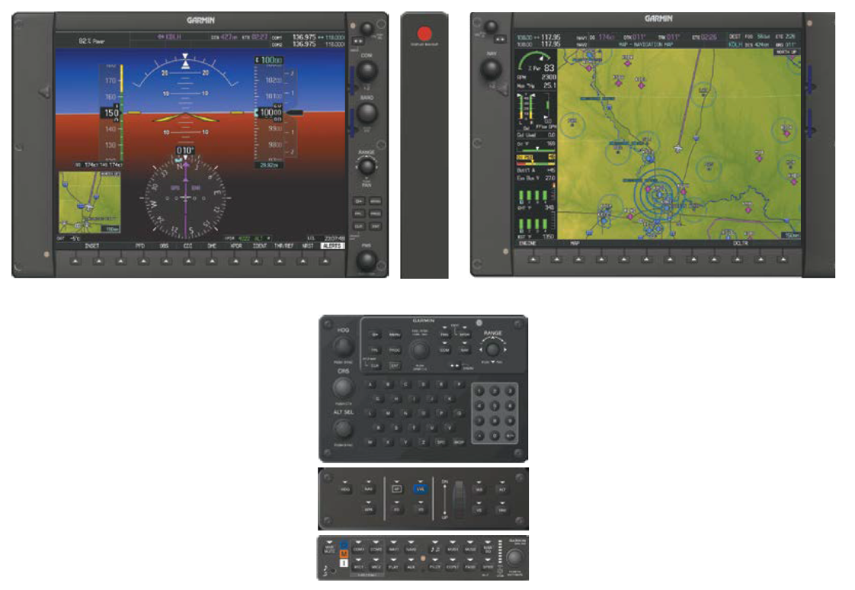
Formation EFIS – Garmin 1000

Slide 2
Formation EFIS – Garmin 1000

Slide 3
OBJECTIFS ET UTILITÉ
Objectif :
Comprendre le fonctionnement du PFD & MFD.
Obtenir la variante EFIS G1000 sur son carnet de vol.
Utilité :
Être capable d’utiliser les interfaces matérielles et logicielles proposées par les écrans.
Être capable d’exploiter les informations données par les écrans.

Slide 4
Introduction
-> Le PFD du G1000
-> Le MFD du G1000

Slide 5
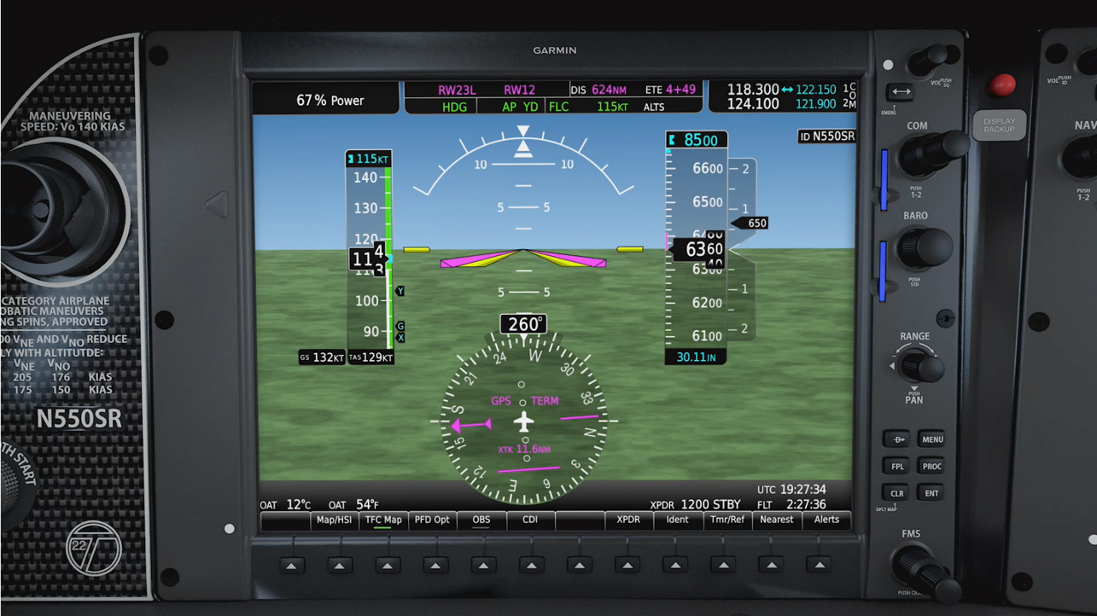
INTRODUCTION : Présentation du PFD du G1000

Slide 6
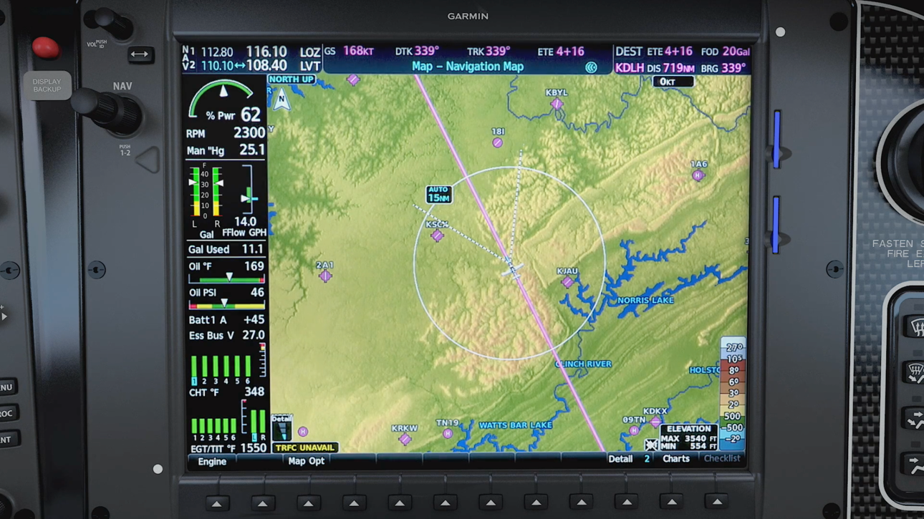
INTRODUCTION : Présentation du MFD du G1000

Slide 7
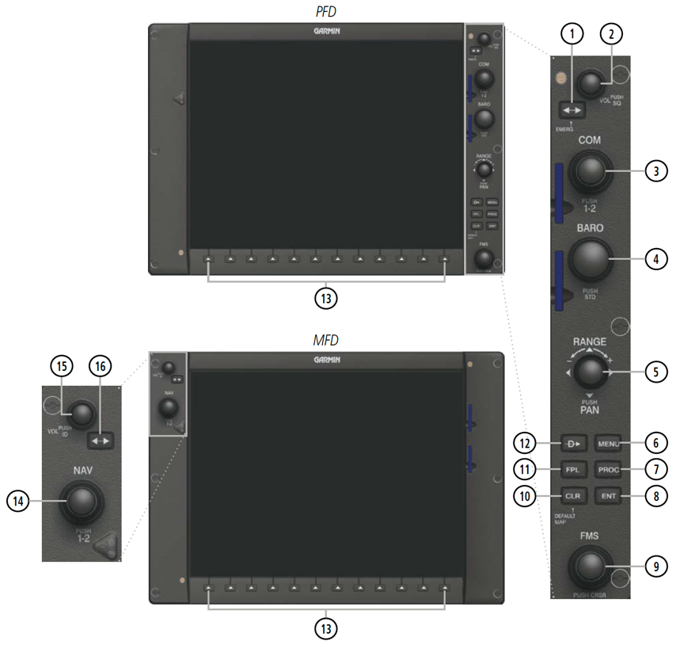
INTRODUCTION : PFD/MFD Controls du G1000

Slide 8
Chapitre I : Le PFD
-> L’interface matérielle du PFD
-> L’interface logicielle du PFD

Slide 9
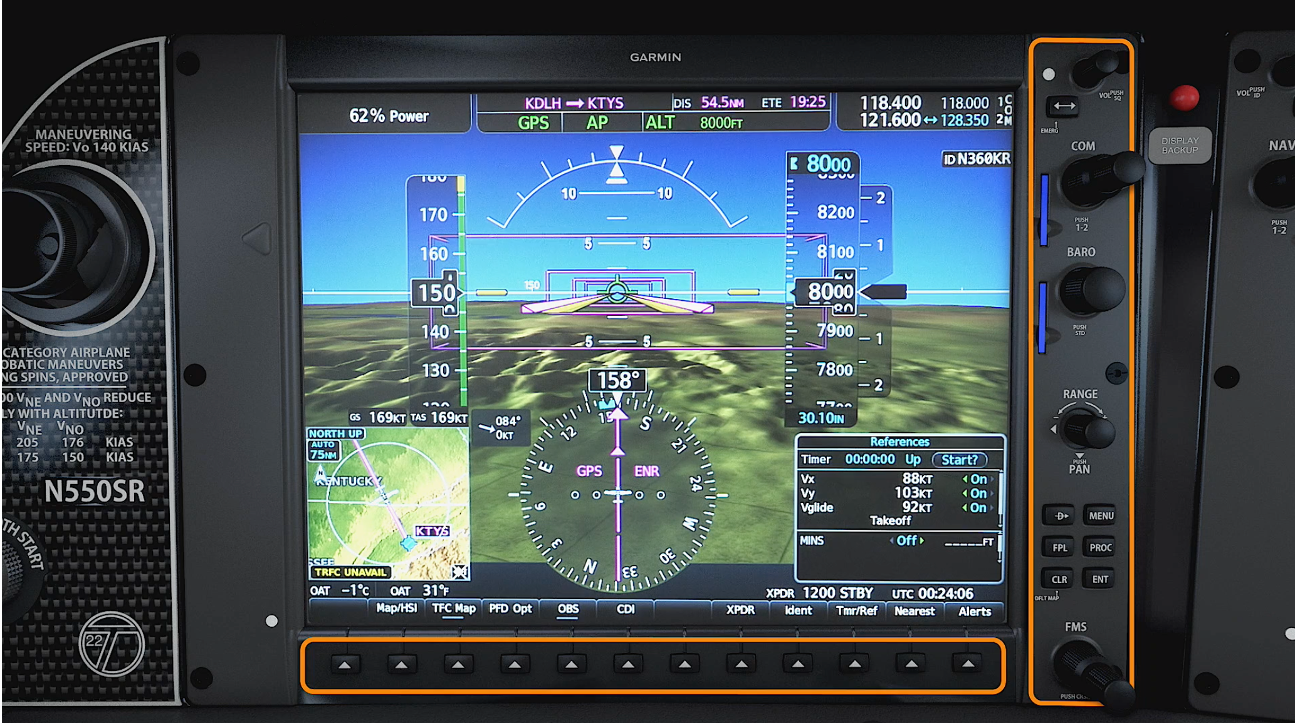
PRIMARY FLIGHT DISPLAY : L’interface matérielle du PFD (1/2)
[[I] PFD – [II] MFD – [III] INSTRUMENTS – [IV] MOTEUR – [V] NAVIGATION – [VI] MANIPULATIONS BASIQUES

Slide 10
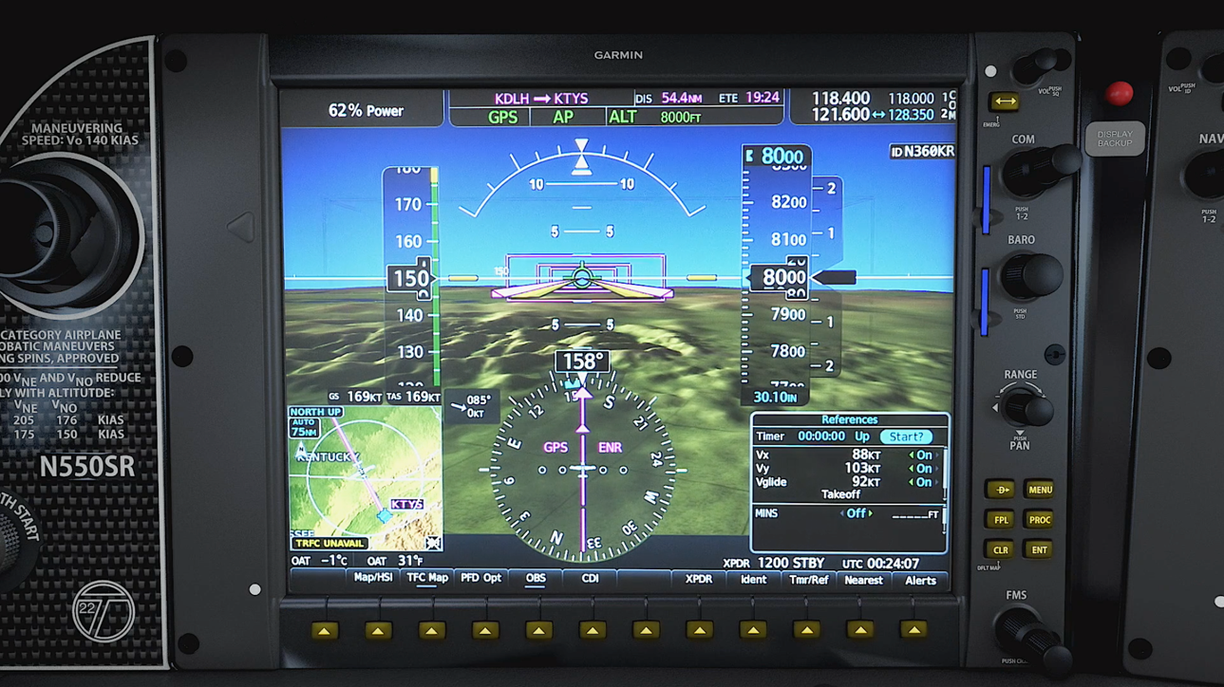
PRIMARY FLIGHT DISPLAY : L’interface matérielle du PFD (1/2)
[[I] PFD – [II] MFD – [III] INSTRUMENTS – [IV] MOTEUR – [V] NAVIGATION – [VI] MANIPULATIONS BASIQUES

Slide 11
PRIMARY FLIGHT DISPLAY : L’interface matérielle du PFD (1/2)
[[I] PFD – [II] MFD – [III] INSTRUMENTS – [IV] MOTEUR – [V] NAVIGATION – [VI] MANIPULATIONS BASIQUES
1 : Transfère les fréquences COM en veille et actives. Maintenir enfoncé pendant 2 secondes pour régler automatiquement la fréquence d'urgence (121 500 MHz) en fréquence actif.
2 : Contrôle le niveau de volume audio COM. Appuyez dessus pour activer et désactiver le silencieux automatique COM. Le niveau de volume est indiqué dans le champ de fréquence COM sous forme de pourcentage. Appuyer sur le bouton active/désactive le squelch.
3 : Ajuste les fréquences de veille de l’émetteur-récepteur COM.
4 : Le bouton règle la pression barométrique de l'altimètre, un appui sur le bouton pendant 2 secondes règle automatiquement la pression au calage standard
5 : Permet d’agrandir / réduire l’échelle de la carte. Active le pointeur de la carte lorsqu’on appuie dessus.
6 : Affiche une liste d'options contextuelles. Cette liste permet à l'utilisateur d'accéder à des fonctionnalités supplémentaires ou de modifier les paramètres liés à certaines pages.
7 : Choisir les approches, les départs et les arrivées du plan de vol. Si un plan de vol est utilisé, les procédures disponibles pour l'aéroport de départ et / ou d'arrivée sont automatiquement suggérées. Si aucun plan de vol n'est utilisé, l'aéroport et la procédure souhaités peuvent être sélectionnés. Cette touche sélectionne les procédures de départ IFR (DP), les procédures d'arrivée (STAR) et les approches (IAP) dans la base de données et les charge dans le plan de vol actif.
8 : Accepte une sélection de menu ou une entrée de données. Ce bouton est utilisé pour approuver une opération ou compléter la saisie de données.
9 : La molette permet d’entrer dans un menu, de scroller et de sélectionner un contenu. La grande molette fait défiler les chapitres et la petite les pages associées à ce chapitre.

Slide 12
PRIMARY FLIGHT DISPLAY : L’interface matérielle du PFD (1/2)
[[I] PFD – [II] MFD – [III] INSTRUMENTS – [IV] MOTEUR – [V] NAVIGATION – [VI] MANIPULATIONS BASIQUES
10 : Efface, annule une entrée ou supprime des menus. Sur le MFD, pour revenir à la carte de navigation, maintenir la touche CLR enfoncée.
11 : Affiche la page de plan de vol actif pour la création et la modification ou pour accéder aux plans de vol stockés.
12 : Permet à l'utilisateur de saisir un point de cheminement et d'établir un parcours direct vers la destination sélectionnée (spécifié par l'identifiant, choisi dans le plan de vol actif ou pris dans la position du pointeur sur la carte).

Slide 13
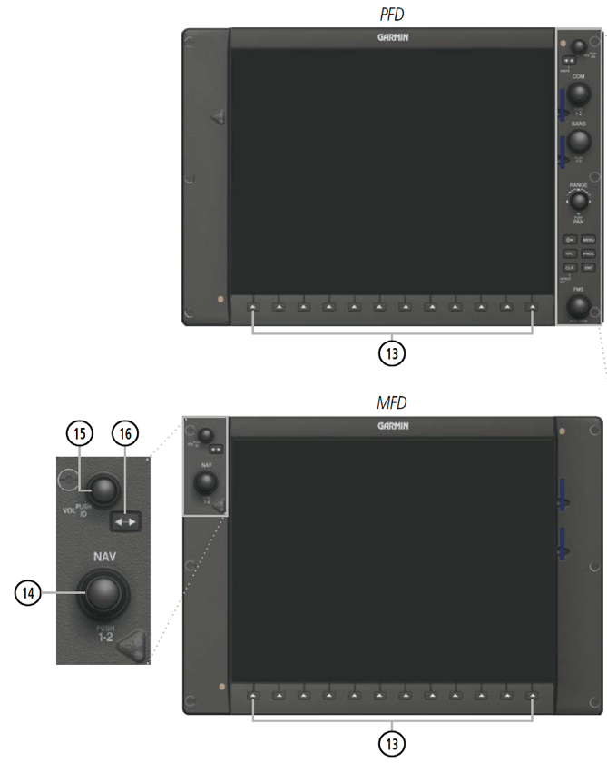
PRIMARY FLIGHT DISPLAY : L’interface matérielle du PFD (1/2)
[[I] PFD – [II] MFD – [III] INSTRUMENTS – [IV] MOTEUR – [V] NAVIGATION – [VI] MANIPULATIONS BASIQUES
13 : Bezels Keys permet d’accéder à des sous menus
14 : Ajuste les fréquences de veille du récepteur NAV (grosse molette pour MHz ; petite pour kHz). Appuyez dessus pour déplacer la boîte de synchronisation entre NAV1 et NAV2.
14 : Transfère les fréquences NAV en veille et actives.

Slide 14
PRIMARY FLIGHT DISPLAY : L’interface logicielle du PFD (2/2)
[[I] PFD – [II] MFD – [III] INSTRUMENTS – [IV] MOTEUR – [V] NAVIGATION – [VI] MANIPULATIONS BASIQUES
PFD : Affiche/Masque les options du Primary Flight
Display :
SYN VIS : Active/Désactive la vision perspective 3D.
DFLTS : Remets à zéro les paramètres de configuration du PFD et remets les unités par défaut.
WIND : Affiche les informations liées au vent avec
3 modes (Vent de face/travers, provenance et force du vent, provenance et force par provenance).
DME : Affiche la fenêtre DME (option).
BRG1 : Affiche dans la fenêtre les infos du moyen de Radio-Nav renseigné en NAV1.
HSI FRMT : Permet d’obtenir les options d’affichage du HSI (Vue à 360°, arc).
BRG2 : Affiche dans la fenêtre les infos du moyen de Radio-Nav renseigné en NAV2.
ALT UNIT : Affiche les options de configuration des unités de l’altimètre (Mètres, Hg, hPa).
STD BARO : Affiche la pression isobare de référence en fonction de l’unité configurée.

Slide 15
PRIMARY FLIGHT DISPLAY : L’interface logicielle du PFD (2/2)
[[I] PFD – [II] MFD – [III] INSTRUMENTS – [IV] MOTEUR – [V] NAVIGATION – [VI] MANIPULATIONS BASIQUES
INSET : Affiche/Masque la carte située en bas à
gauche de l’écran
DCLTR : Ajoute/Enlève des détails sur la carte.
WX LGND : Ajoute/Enlève les options météos (option).
TRAFFIC : Le trafic peut être affiché sur la carte ou n’afficher que la carte du trafic.
TOPO : Affiche les données topographiques (terrains, eau) et l’échelle d’altitude sur la petite carte.
TERRAIN : Affiche les données de sol sur la petite carte.
STRMSCP : Affiche les données du stormscope sur la petite carte (option).
PRECIP/NEXRAD : Affiche les données de précipitations météos sur la petite carte (option).
DL LTNG/XM LTNG : Affiche les éclairs sur la
petite carte (option).
METAR : Affiche les METAR sur les aéroports affichés sur la petite carte (option).

Slide 16
PRIMARY FLIGHT DISPLAY : L’interface logicielle du PFD (2/2)
[[I] PFD – [II] MFD – [III] INSTRUMENTS – [IV] MOTEUR – [V] NAVIGATION – [VI] MANIPULATIONS BASIQUES
OBS : Sélectionner le mode OBS lorsqu’un waypoint GPS est actif dans le plan de vol afin de créer un radial virtuel.
CDI : Permet de changer la source de navigation en basculant des modes GPS (1 barre couleur magenta), au mode LOC (1 barre couleur verte), puis VOR (2 barres couleur verte) .

Slide 17
PRIMARY FLIGHT DISPLAY : L’interface logicielle du PFD (2/2)
[[I] PFD – [II] MFD – [III] INSTRUMENTS – [IV] MOTEUR – [V] NAVIGATION – [VI] MANIPULATIONS BASIQUES
DME : Affiche la fenêtre du DME.
Sélectionner la fréquence du DME à partir des sources (NAV1 ou NAV2).
Une fois que la source est sélectionnée (via la molette) vérifier que le DME est bien affiché à droite du HSI et ensuite sélectionner la valeur
« HOLD » dans la liste déroulante afin de toujours conserver le DME (même en cas de changement de la source NAV1 ou NAV2).

Slide 18
PRIMARY FLIGHT DISPLAY : L’interface logicielle du PFD (2/2)
[[I] PFD – [II] MFD – [III] INSTRUMENTS – [IV] MOTEUR – [V] NAVIGATION – [VI] MANIPULATIONS BASIQUES
XPDR : Affiche les options du transpondeur.
STBY : Mets le transpondeur en mode stand by.
ON : Mode A (le transpondeur
répond).
ALT : Mode C (le transpondeur envoi l’immatriculation et l’altitude).
GND : Mode sol.
VFR : Affiche le code 7000.
CODE : Permet de saisir les chiffres.
IDENT : Active le mode SPI (Special Position Indentification) pendant 18 secondes sur l’écran de l’ATC.
BKSP : Backspace afin de revenir en arrière en cas de saisie erronée d’un chiffre.

Slide 19
PRIMARY FLIGHT DISPLAY : L’interface logicielle du PFD (2/2)
[[I] PFD – [II] MFD – [III] INSTRUMENTS – [IV] MOTEUR – [V] NAVIGATION – [VI] MANIPULATIONS BASIQUES
TMR/REF : Affiche la fenêtre du chronomètre.
Le pilote peut déclencher un chrono en activant (touche ENT) le décompte depuis la zone START.
Ensuite, la même touche arrête le chrono (STOP) et propose de le remettre à zéro (RESET).

Slide 20
PRIMARY FLIGHT DISPLAY : L’interface logicielle du PFD (2/2)
[[I] PFD – [II] MFD – [III] INSTRUMENTS – [IV] MOTEUR – [V] NAVIGATION – [VI] MANIPULATIONS BASIQUES
ALERTS : Affiche les messages d’alerte.
La couleur dépend de affichée.
(blanc, jaune, la gravité de
rouge) l’alerte

Slide 21
Chapitre II : Le MFD
-> L’interface logicielle du MFD

Slide 22
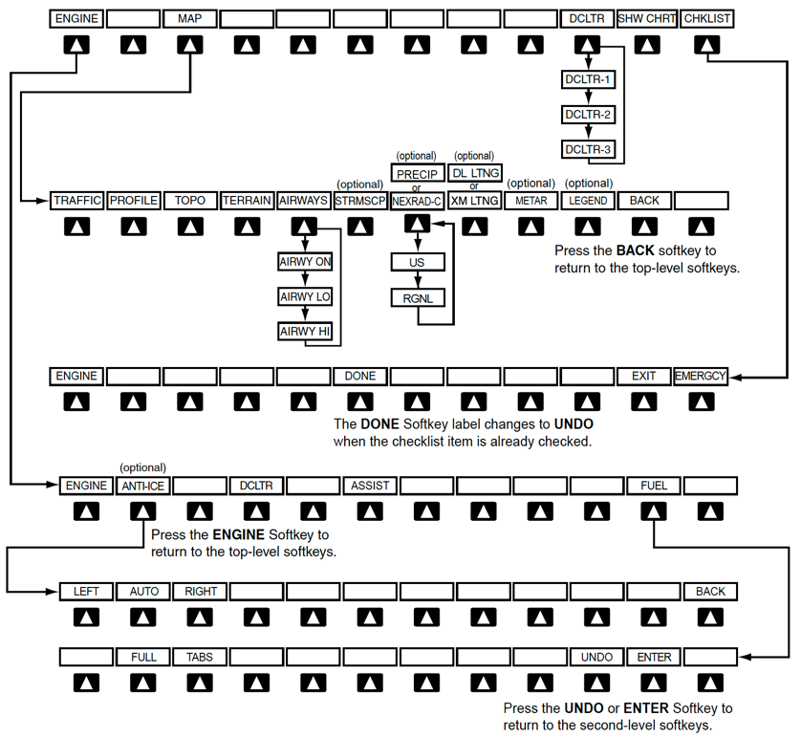
MULTI FUNCTION DISPLAY : L’interface logicielle du MFD
[I] PFD – [II] MFD – [III] INSTRUMENTS – [IV] MOTEUR – [V] NAVIGATION – [VI] MANIPULATIONS BASIQUES
MFD SOFTKEYS

Slide 23
MULTI FUNCTION DISPLAY : L’interface logicielle du MFD
[I] PFD – [II] MFD – [III] INSTRUMENTS – [IV] MOTEUR – [V] NAVIGATION – [VI] MANIPULATIONS BASIQUES
ENGINE : Affiche les options liées à la gestion des paramètres moteur.
LEAN : gestion de l’appauvrissement.
SYSTEM : gestion du carburant (Remettre
à zéro le carburant,
carburant restant, ajouter/diminuer les quantités de carburant).

Slide 24
MULTI FUNCTION DISPLAY : L’interface logicielle du MFD
[I] PFD – [II] MFD – [III] INSTRUMENTS – [IV] MOTEUR – [V] NAVIGATION – [VI] MANIPULATIONS BASIQUES
MAP : Affiche les options liées à la gestion de la
carte de navigation.
TRAFFIC : affiche le trafic sur la grande carte.
PROFILE : affiche/masque la vue de profil sur la carte de navigation
TOPO : affiche les données topographiques (côtes, rivières, lacs,…).
TERRAIN : affiche les informations terrain.
AIRWAYS : affiche les airways (On, Low, High)
STRMSCP : affiche les éclairs détectés par le stormscope sur la carte.
NEXRAD : affiche les informations météo (option).
XML LTNG : affiche les informations météo mondiales (option).
METAR : affiche les METAR.
LEGEND : affiche la légende (uniquement quand NEXRAD, XML LTNG, METAR ou PROFILE sont sélectionnés).

Slide 25
MULTI FUNCTION DISPLAY : L’interface logicielle du MFD
[I] PFD – [II] MFD – [III] INSTRUMENTS – [IV] MOTEUR – [V] NAVIGATION – [VI] MANIPULATIONS BASIQUES
SHW CHRT : Affiche les options liées aux cartes Jeppesen VFR ou IFR.
Cartes VFR
Cartes IFR

Slide 26
MULTI FUNCTION DISPLAY : L’interface logicielle du MFD
[I] PFD – [II] MFD – [III] INSTRUMENTS – [IV] MOTEUR – [V] NAVIGATION – [VI] MANIPULATIONS BASIQUES
CHKLIST: Affiche les cheklists (option).
ENGINE : affichage de la checklist moteur.
CHECK : permet de choisir une des checklists dans la liste proposée.
EXIT : permet de quitter le menu des checklists.
EMERGCY : permet de choisir une des checklists urgence.

Slide 27
Chapitre III : Les instruments du PFD
-> Vue globale
-> Horizon artificiel
-> Horizontal Situation Indicator
-> Course Deviation Indicator

Slide 28
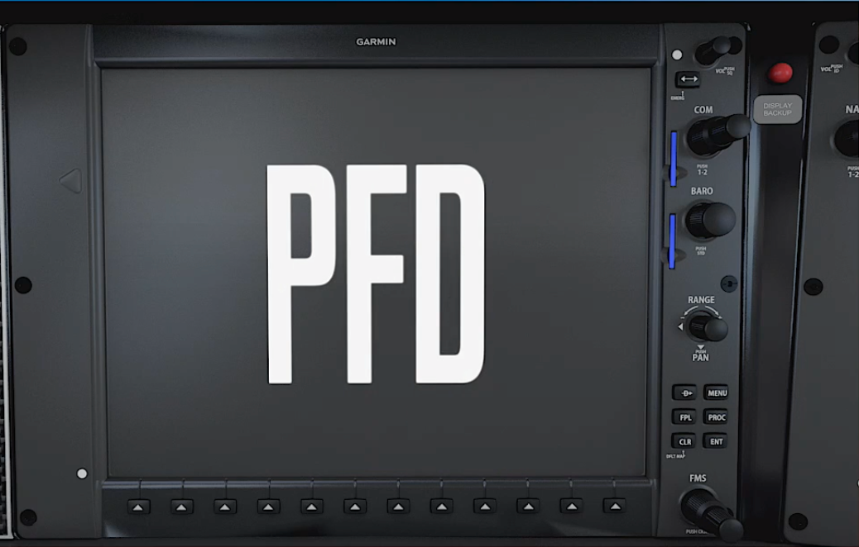
INSTRUMENTS : AFFICHAGE PFD (1/4) PUISSANCE :
[I] PFD – [II] MFD – [III] INSTRUMENTS – [IV] MOTEUR – [V] NAVIGATION – [VI] MANIPULATIONS BASIQUES

Slide 29
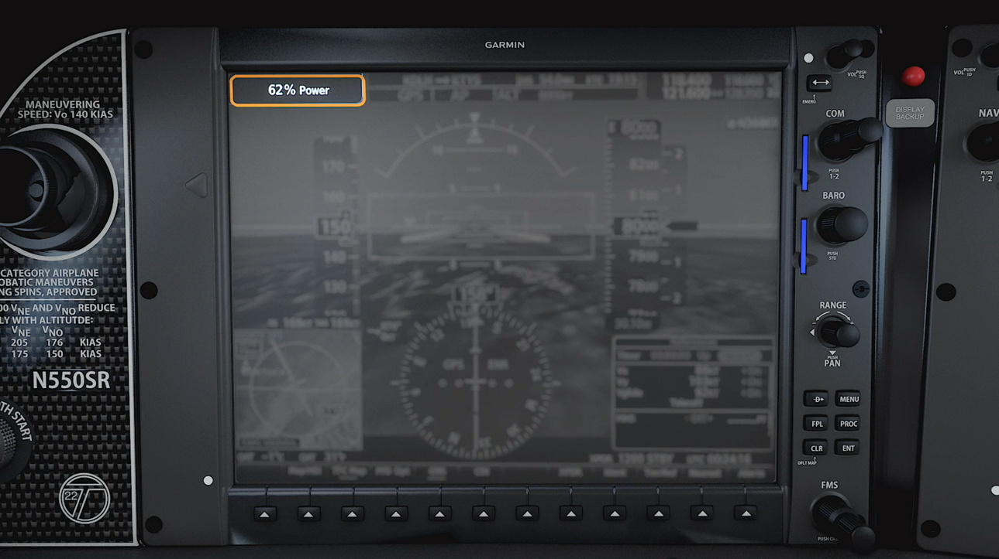
INSTRUMENTS : AFFICHAGE PFD (1/4) PUISSANCE :
[I] PFD – [II] MFD – [III] INSTRUMENTS – [IV] MOTEUR – [V] NAVIGATION – [VI] MANIPULATIONS BASIQUES

Slide 30
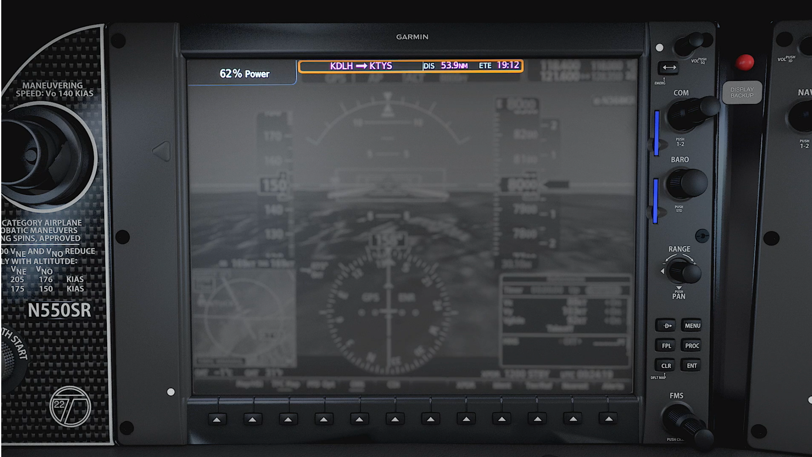
INSTRUMENTS : AFFICHAGE PFD (1/4) NAVIGATION :
[I] PFD – [II] MFD – [III] INSTRUMENTS – [IV] MOTEUR – [V] NAVIGATION – [VI] MANIPULATIONS BASIQUES

Slide 31
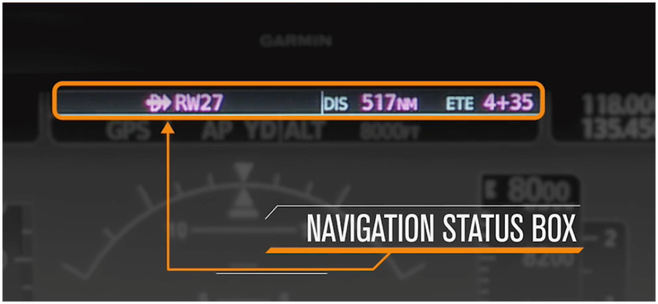
INSTRUMENTS : AFFICHAGE PFD (1/4) NAVIGATION :
[I] PFD – [II] MFD – [III] INSTRUMENTS – [IV] MOTEUR – [V] NAVIGATION – [VI] MANIPULATIONS BASIQUES

Slide 32
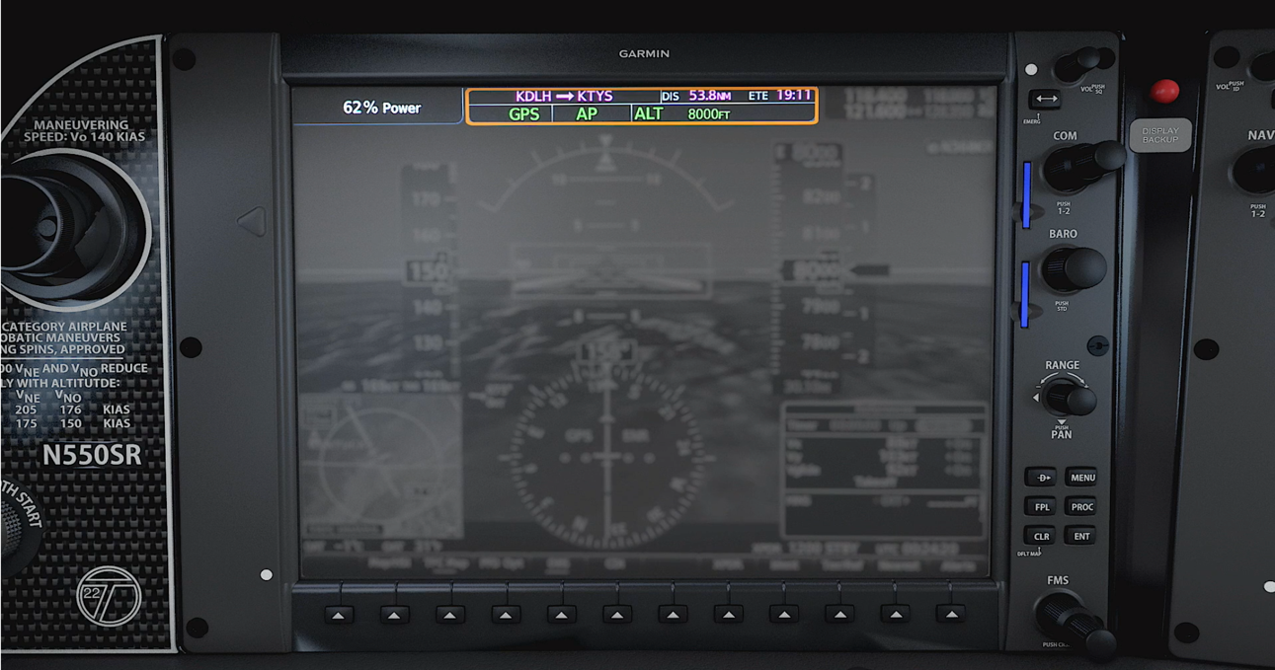
INSTRUMENTS : AFFICHAGE PFD (1/4) GESTION DU PILOTE AUTOMATIQUE
[I] PFD – [II] MFD – [III] INSTRUMENTS – [IV] MOTEUR – [V] NAVIGATION – [VI] MANIPULATIONS BASIQUES

Slide 33
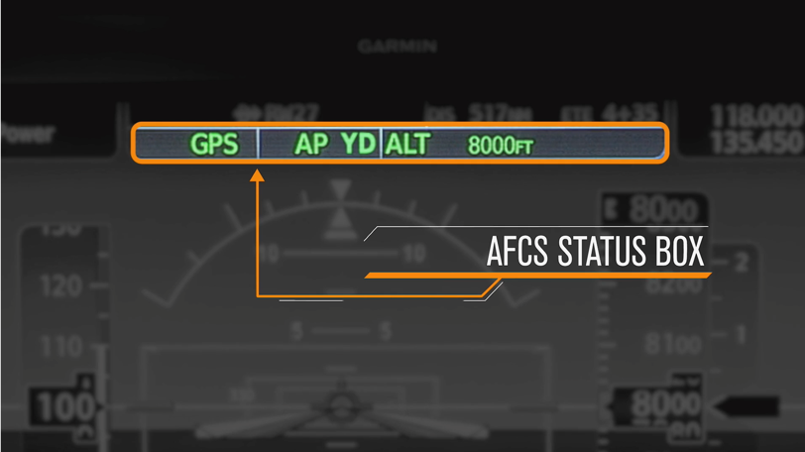
INSTRUMENTS : AFFICHAGE PFD (1/4) GESTION DU PILOTE AUTOMATIQUE
[I] PFD – [II] MFD – [III] INSTRUMENTS – [IV] MOTEUR – [V] NAVIGATION – [VI] MANIPULATIONS BASIQUES

Slide 34
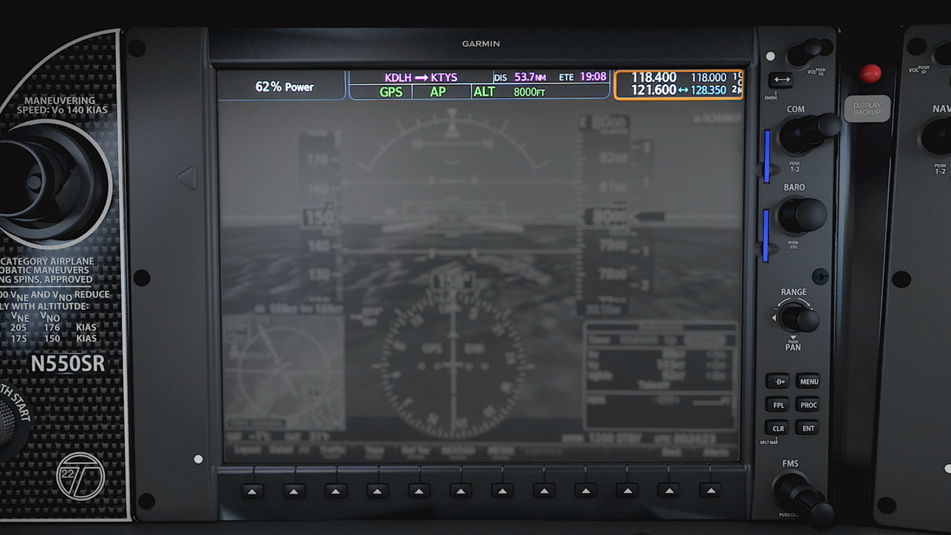
INSTRUMENTS : AFFICHAGE PFD (1/4) AFFICHAGE COM :
[I] PFD – [II] MFD – [III] INSTRUMENTS – [IV] MOTEUR – [V] NAVIGATION – [VI] MANIPULATIONS BASIQUES

Slide 35
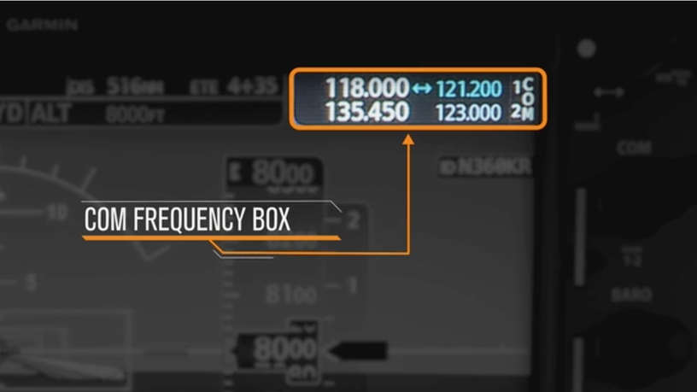
INSTRUMENTS : AFFICHAGE PFD (1/4) AFFICHAGE COM :
[I] PFD – [II] MFD – [III] INSTRUMENTS – [IV] MOTEUR – [V] NAVIGATION – [VI] MANIPULATIONS BASIQUES

Slide 36
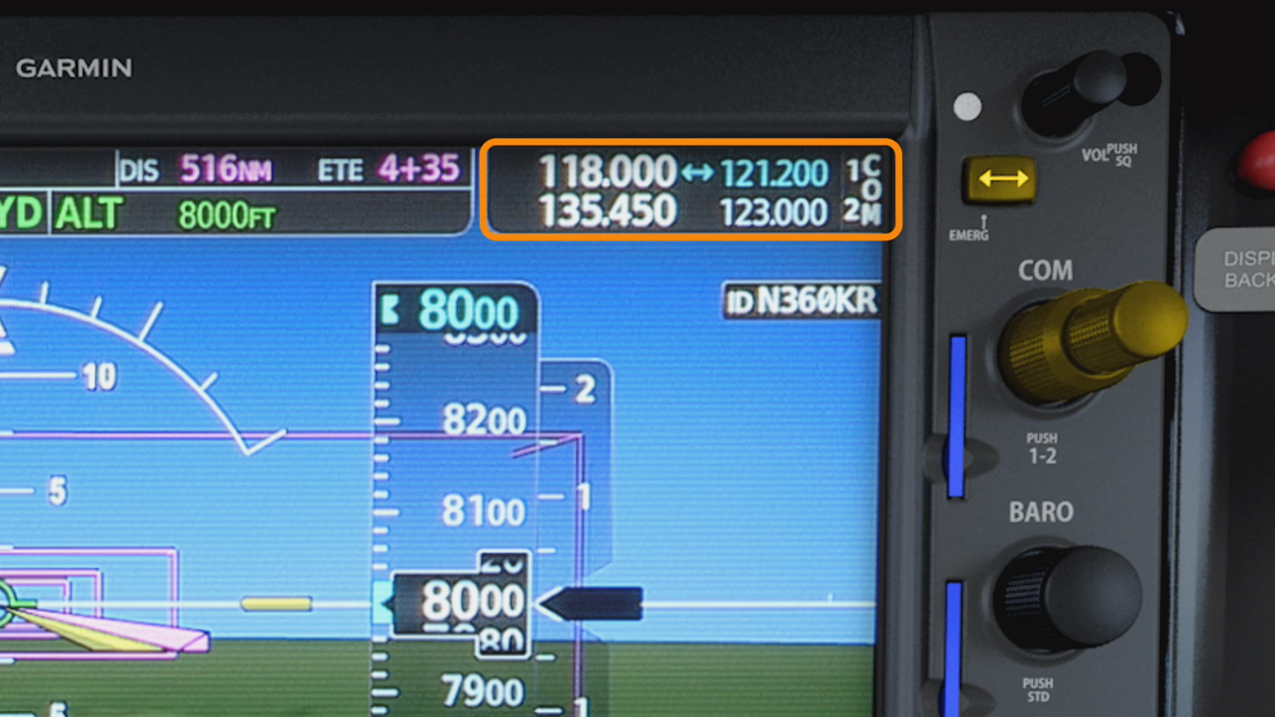
INSTRUMENTS : AFFICHAGE PFD (1/4) AFFICHAGE COM :
[I] PFD – [II] MFD – [III] INSTRUMENTS – [IV] MOTEUR – [V] NAVIGATION – [VI] MANIPULATIONS BASIQUES

Slide 37
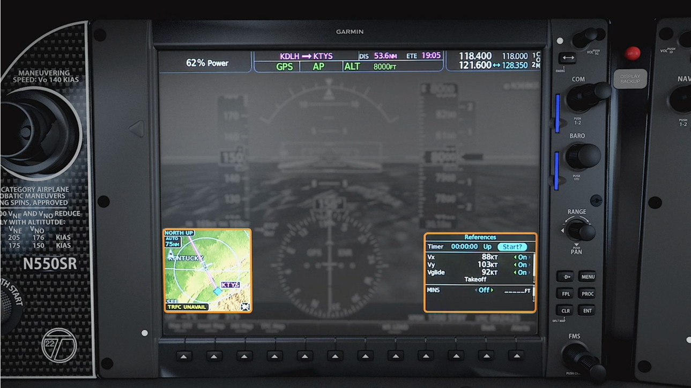
INSTRUMENTS : AFFICHAGE PFD (1/4) INSET (ENCART) :
[I] PFD – [II] MFD – [III] INSTRUMENTS – [IV] MOTEUR – [V] NAVIGATION – [VI] MANIPULATIONS BASIQUES

Slide 38
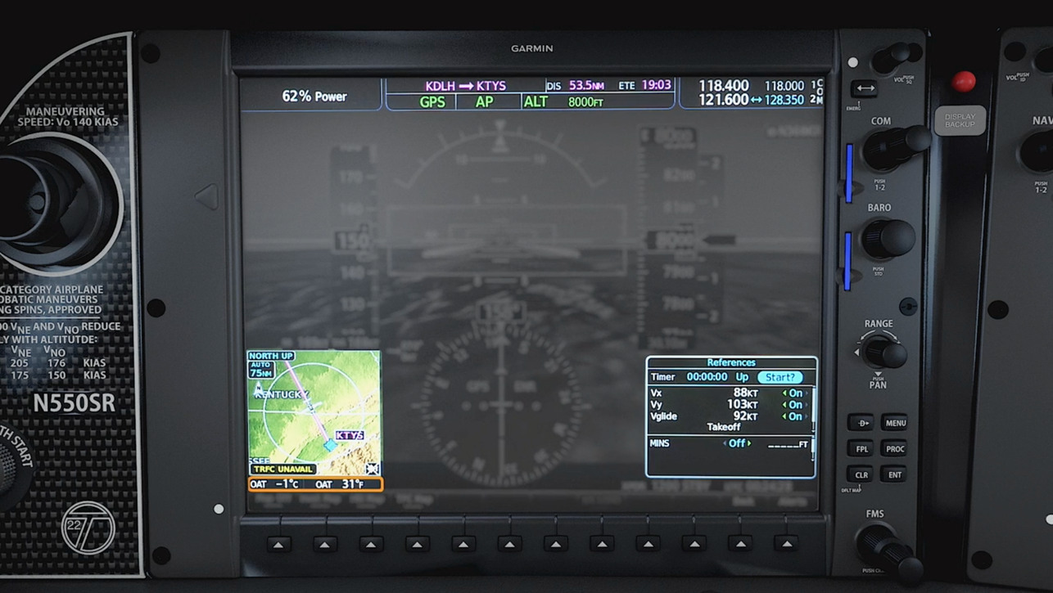
INSTRUMENTS : AFFICHAGE PFD (1/4) TEMPERATURE :
[I] PFD – [II] MFD – [III] INSTRUMENTS – [IV] MOTEUR – [V] NAVIGATION – [VI] MANIPULATIONS BASIQUES

Slide 39
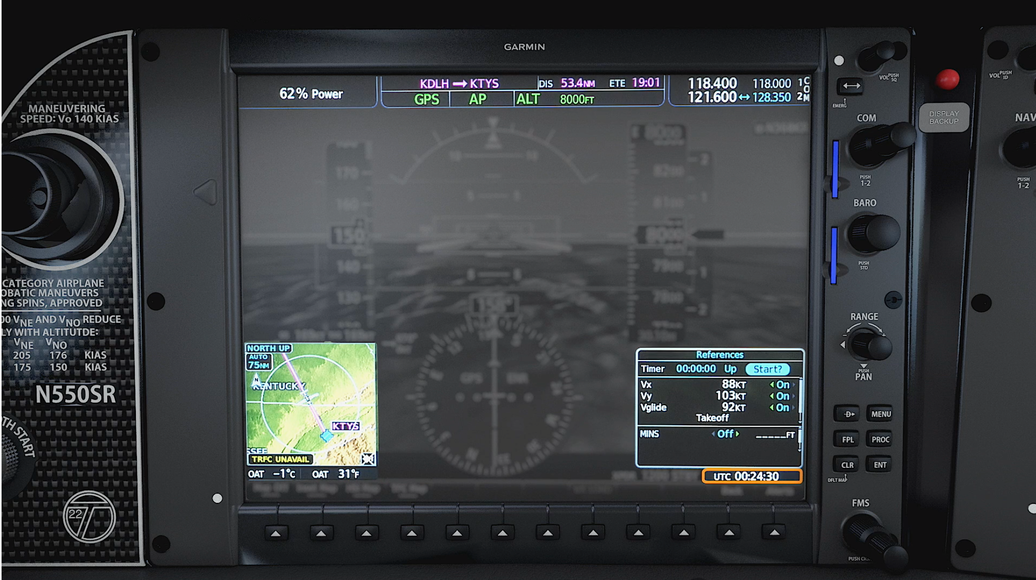
INSTRUMENTS : AFFICHAGE PFD (1/4) HEURE UTC :
[I] PFD – [II] MFD – [III] INSTRUMENTS – [IV] MOTEUR – [V] NAVIGATION – [VI] MANIPULATIONS BASIQUES

Slide 40
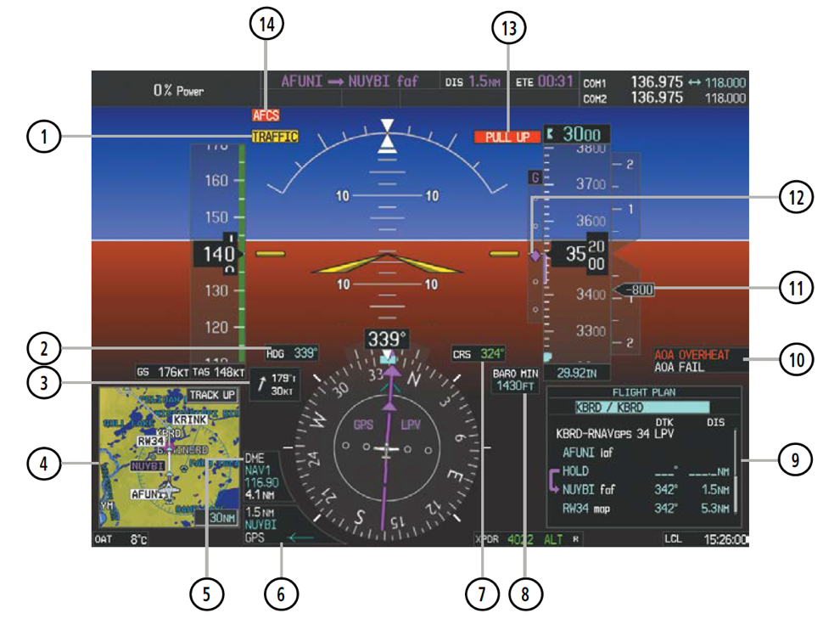
INSTRUMENTS : Vue globale (1/4)
[I] PFD – [II] MFD – [III] INSTRUMENTS – [IV] MOTEUR – [V] NAVIGATION – [VI] MANIPULATIONS BASIQUES
1 : Alerte de trafic
2 : Cap sélectionné sur la pinnule
3 : Informations de vent
4 : Mini carte
5 : Fenêtre DME
6 : Relèvement des balises en NAV1
7 : Selected course
8 : Valeur des minimas
9 : Fenêtre du plan de vol
10 : Affichage des alertes
11 : Vitesse verticale
12 : Indicateur du glideslope
13 : Alerte de proximité sol
14 : Alertes de l’AFCS
(Automatic Flght Control System)

Slide 41
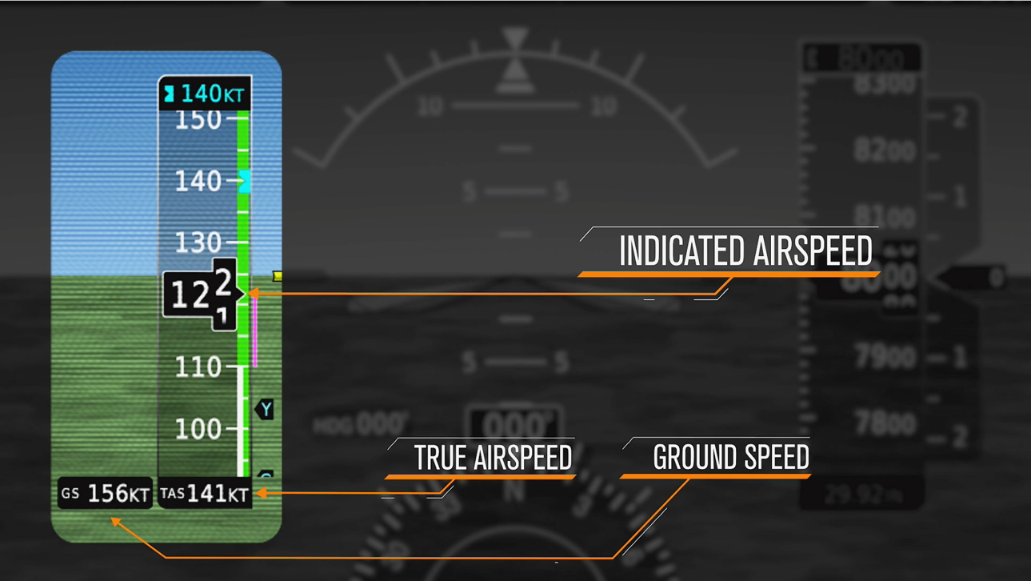
INSTRUMENTS : Vue détaillée (1/4)
[I] PFD – [II] MFD – [III] INSTRUMENTS – [IV] MOTEUR – [V] NAVIGATION – [VI] MANIPULATIONS BASIQUES

Slide 42
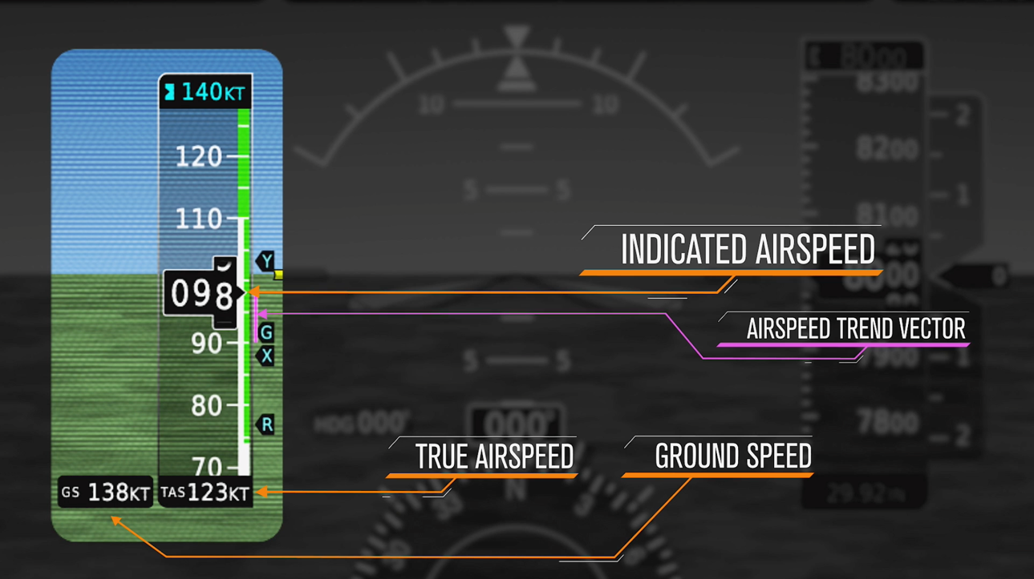
INSTRUMENTS : Vue détaillée (1/4)
[I] PFD – [II] MFD – [III] INSTRUMENTS – [IV] MOTEUR – [V] NAVIGATION – [VI] MANIPULATIONS BASIQUES

Slide 43
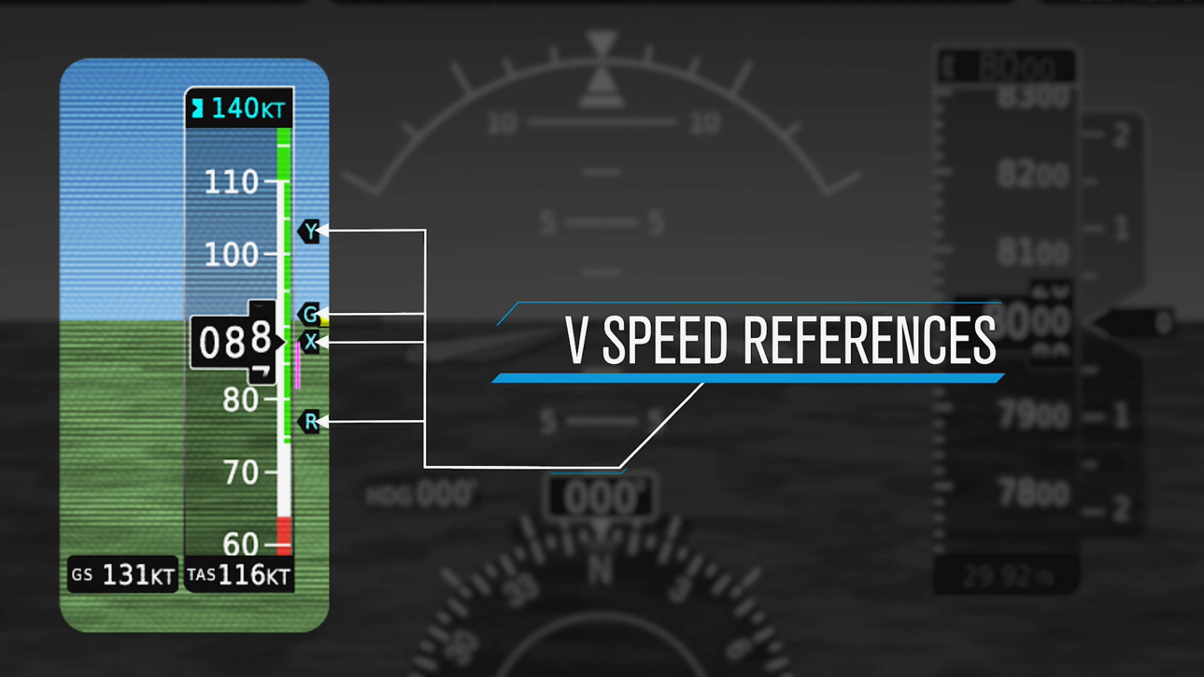
INSTRUMENTS : Vue détaillée (1/4)
[I] PFD – [II] MFD – [III] INSTRUMENTS – [IV] MOTEUR – [V] NAVIGATION – [VI] MANIPULATIONS BASIQUES

Slide 44
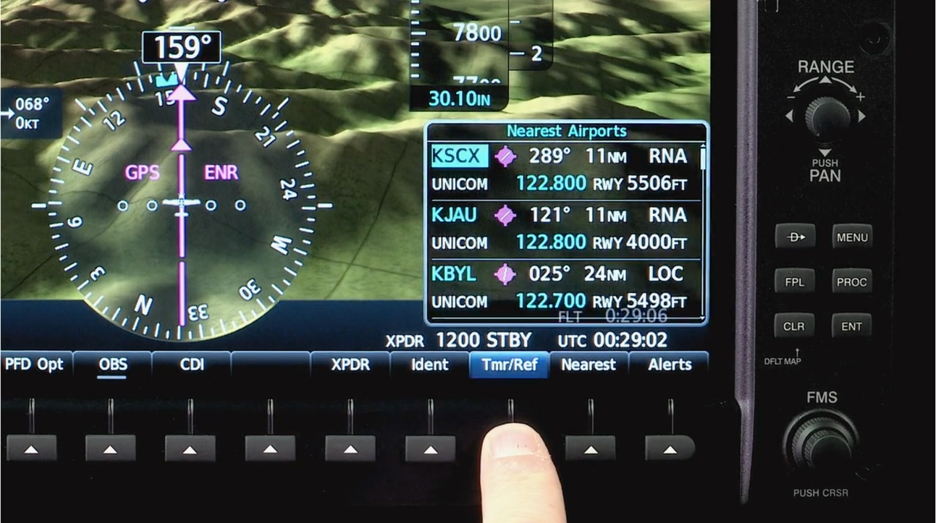
INSTRUMENTS : Vue détaillée (1/4) réglages V speed references
[I] PFD – [II] MFD – [III] INSTRUMENTS – [IV] MOTEUR – [V] NAVIGATION – [VI] MANIPULATIONS BASIQUES

Slide 45
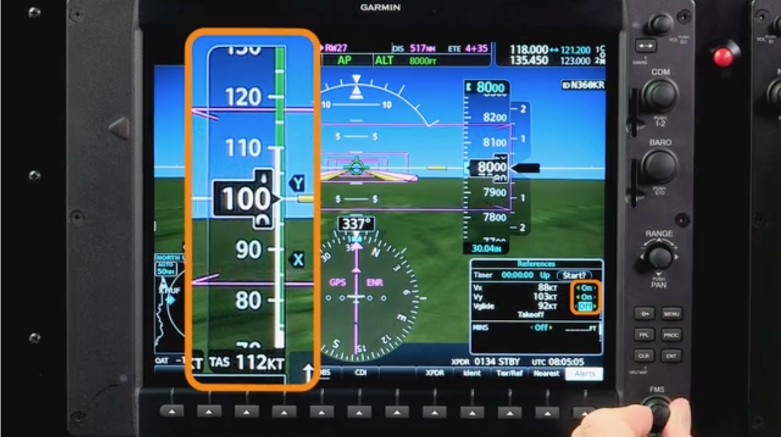
INSTRUMENTS : Vue détaillée (1/4) réglages V speed references
[I] PFD – [II] MFD – [III] INSTRUMENTS – [IV] MOTEUR – [V] NAVIGATION – [VI] MANIPULATIONS BASIQUES

Slide 46
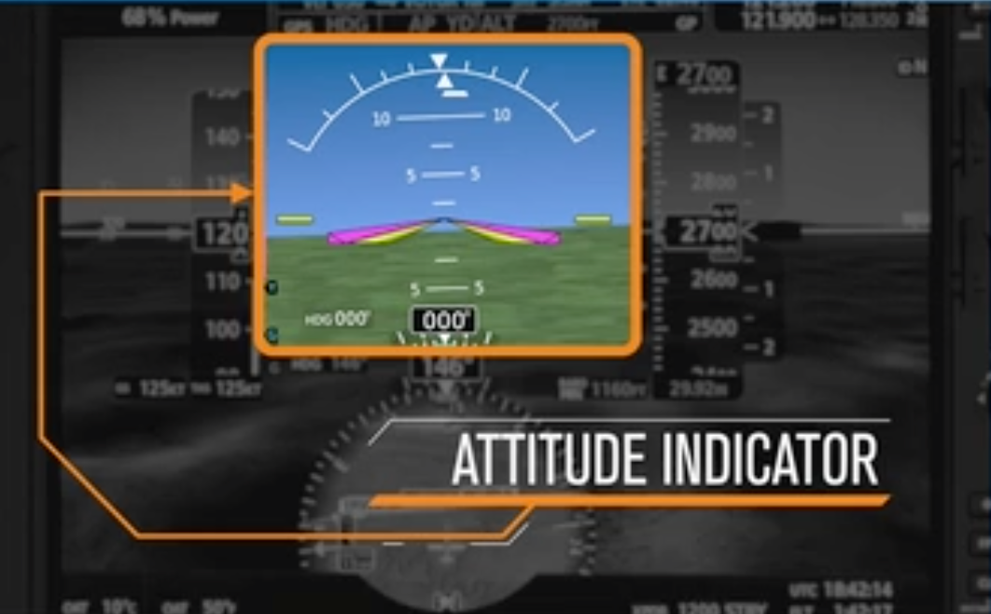
INSTRUMENTS : Vue détaillée (1/4)
[I] PFD – [II] MFD – [III] INSTRUMENTS – [IV] MOTEUR – [V] NAVIGATION – [VI] MANIPULATIONS BASIQUES

Slide 47
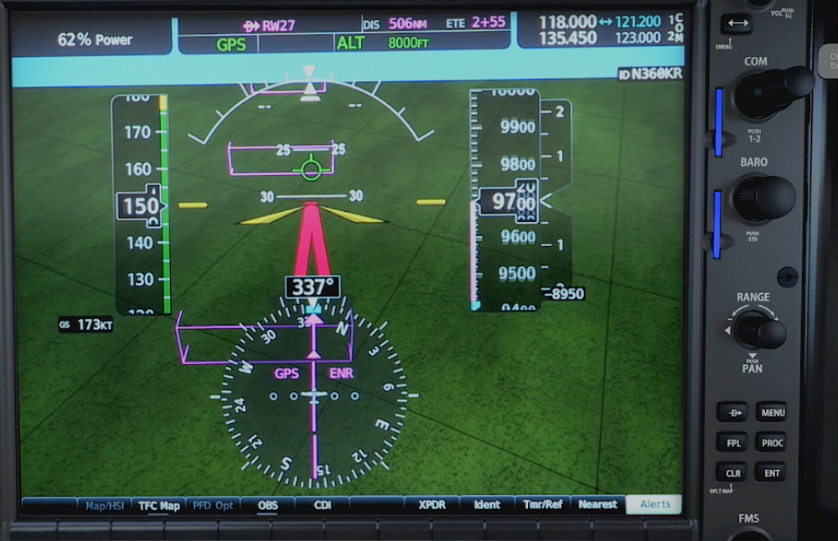
INSTRUMENTS : Horizon artificiel Vue détaillée (1/4)
[I] PFD – [II] MFD – [III] INSTRUMENTS – [IV] MOTEUR – [V] NAVIGATION – [VI] MANIPULATIONS BASIQUES
1 : Indicateur de virage
2 : Graduation de l’inclinaison
3 : Ligne d’horizon
4 : Maquette fixe symbolisant l’avion
5 : Représentation du sol
6 : Assiette
7 : Indicateur de
dérapage/glissade (bille)
8 : Représentation du ciel
9 : Inclinaison nulle
Alerte
Alerte
assiette > à + 50°
assiette > à - 30°

Slide 48
INSTRUMENTS : Vue détaillée (1/4)
[I] PFD – [II] MFD – [III] INSTRUMENTS – [IV] MOTEUR – [V] NAVIGATION – [VI] MANIPULATIONS BASIQUES

Slide 49
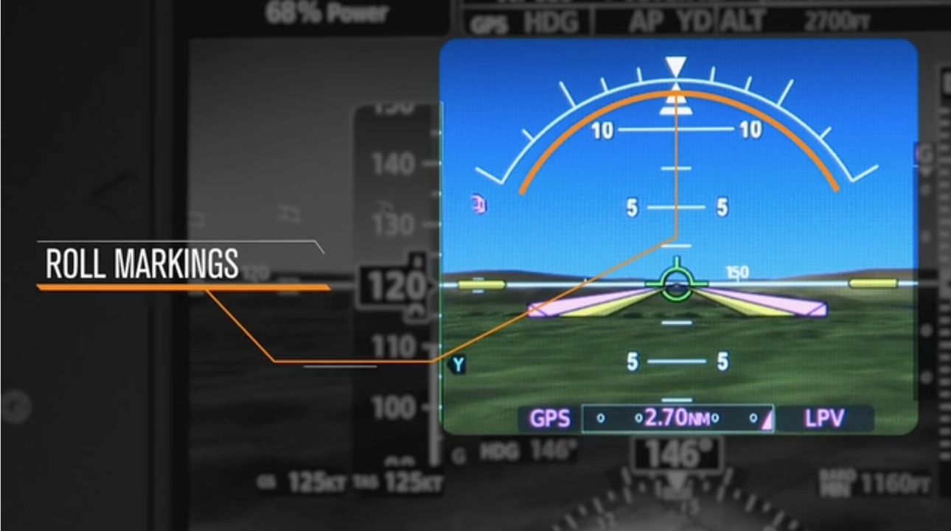
INSTRUMENTS : Vue détaillée (1/4)
[I] PFD – [II] MFD – [III] INSTRUMENTS – [IV] MOTEUR – [V] NAVIGATION – [VI] MANIPULATIONS BASIQUES

Slide 50
INSTRUMENTS : Vue détaillée (1/4)
[I] PFD – [II] MFD – [III] INSTRUMENTS – [IV] MOTEUR – [V] NAVIGATION – [VI] MANIPULATIONS BASIQUES

Slide 51
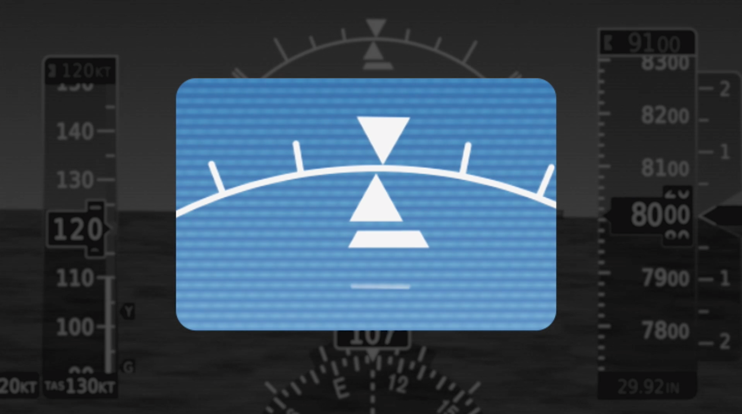
INSTRUMENTS : Vue détaillée (1/4) Indicateur de virage
[I] PFD – [II] MFD – [III] INSTRUMENTS – [IV] MOTEUR – [V] NAVIGATION – [VI] MANIPULATIONS BASIQUES

Slide 52
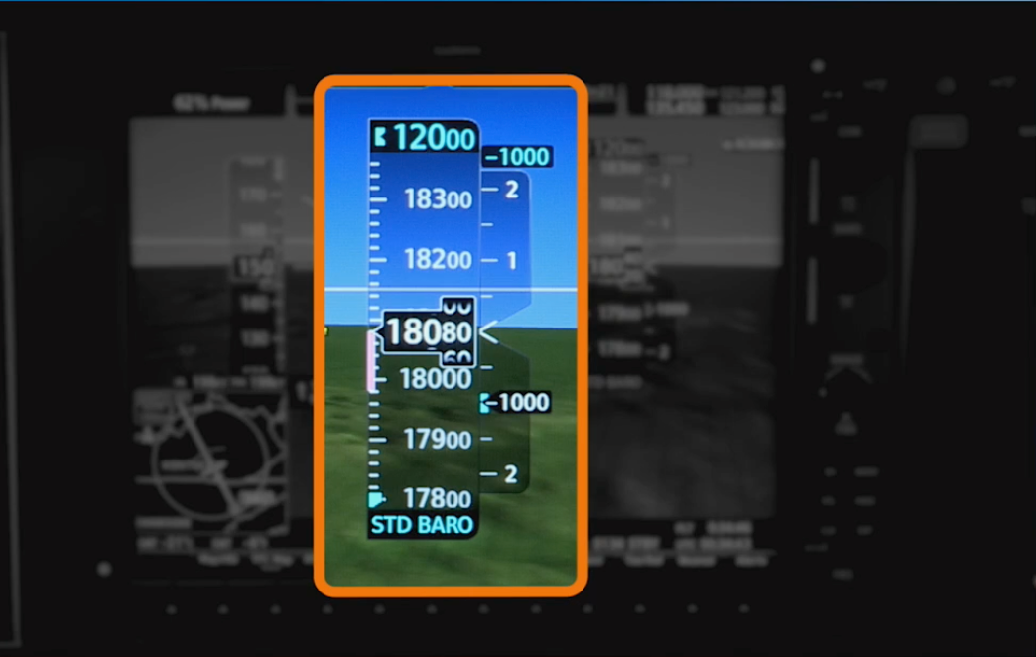
INSTRUMENTS : Vue détaillée (1/4) Altitude :
[I] PFD – [II] MFD – [III] INSTRUMENTS – [IV] MOTEUR – [V] NAVIGATION – [VI] MANIPULATIONS BASIQUES

Slide 53
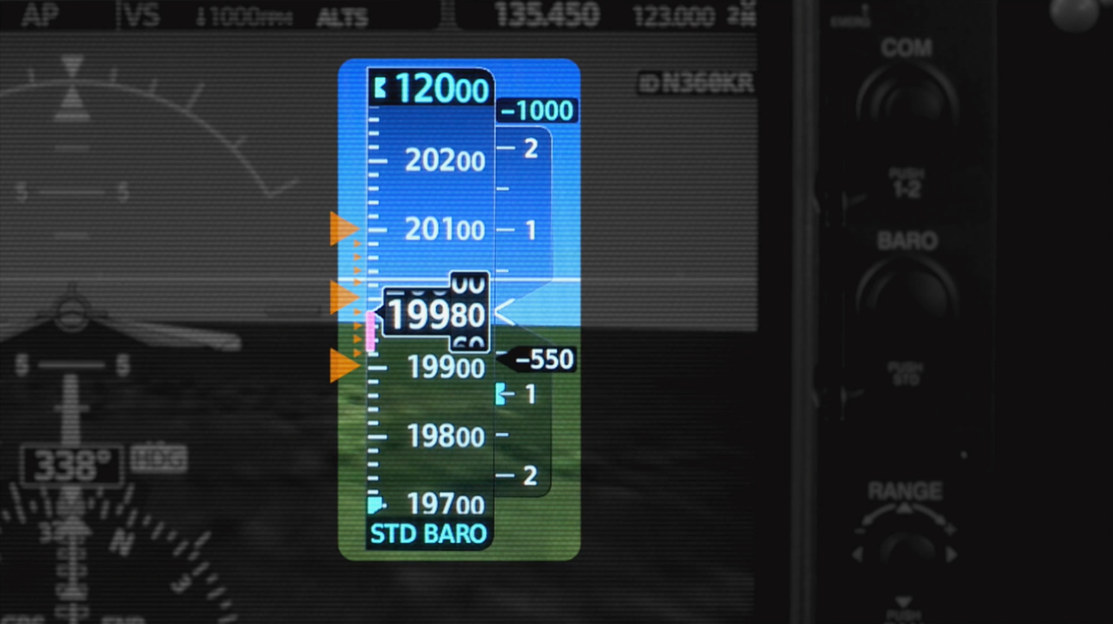
INSTRUMENTS : Vue détaillée (1/4) Altitude :
[I] PFD – [II] MFD – [III] INSTRUMENTS – [IV] MOTEUR – [V] NAVIGATION – [VI] MANIPULATIONS BASIQUES

Slide 54
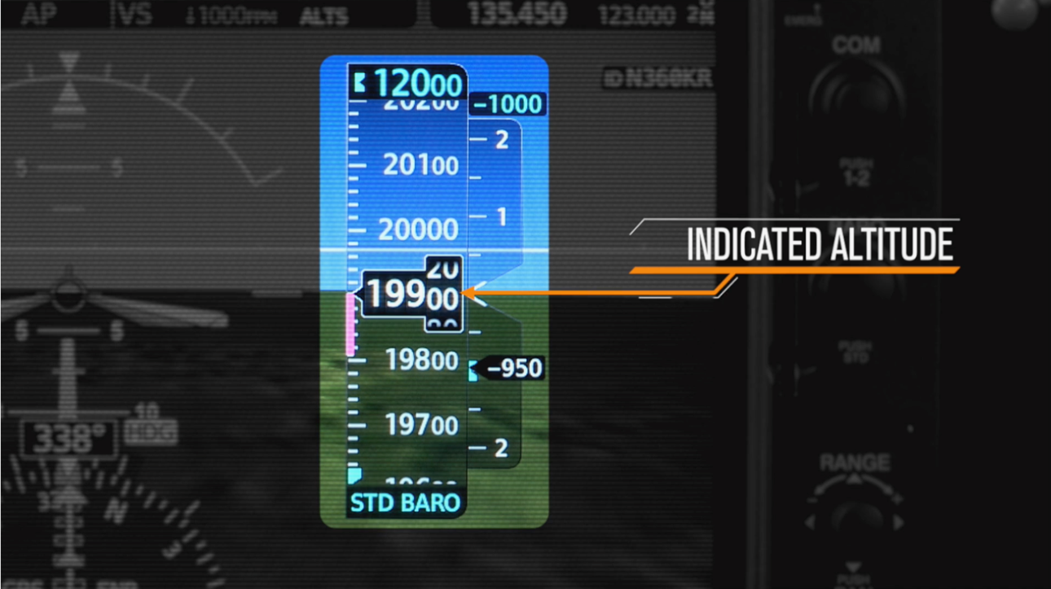
INSTRUMENTS : Vue détaillée (1/4) Altitude :
[I] PFD – [II] MFD – [III] INSTRUMENTS – [IV] MOTEUR – [V] NAVIGATION – [VI] MANIPULATIONS BASIQUES

Slide 55
INSTRUMENTS : Vue détaillée (1/4) Altitude :
[I] PFD – [II] MFD – [III] INSTRUMENTS – [IV] MOTEUR – [V] NAVIGATION – [VI] MANIPULATIONS BASIQUES

Slide 56
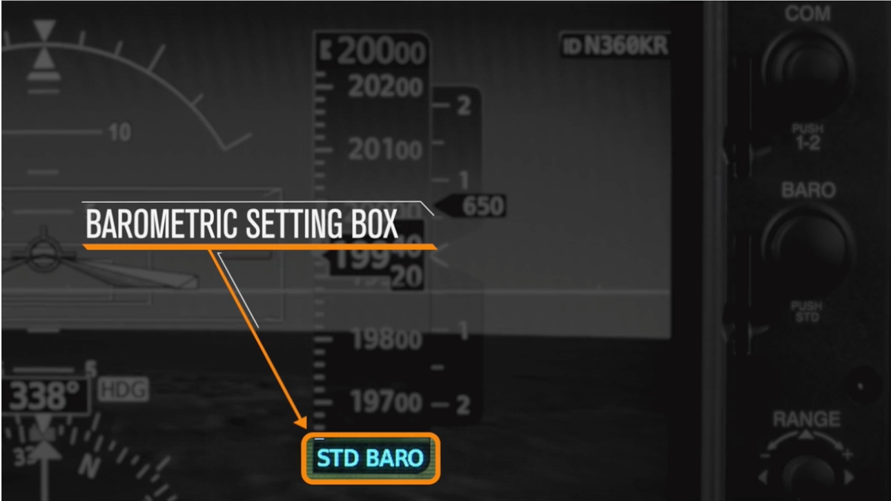
INSTRUMENTS : Vue détaillée (1/4) Altitude :
[I] PFD – [II] MFD – [III] INSTRUMENTS – [IV] MOTEUR – [V] NAVIGATION – [VI] MANIPULATIONS BASIQUES

Slide 57
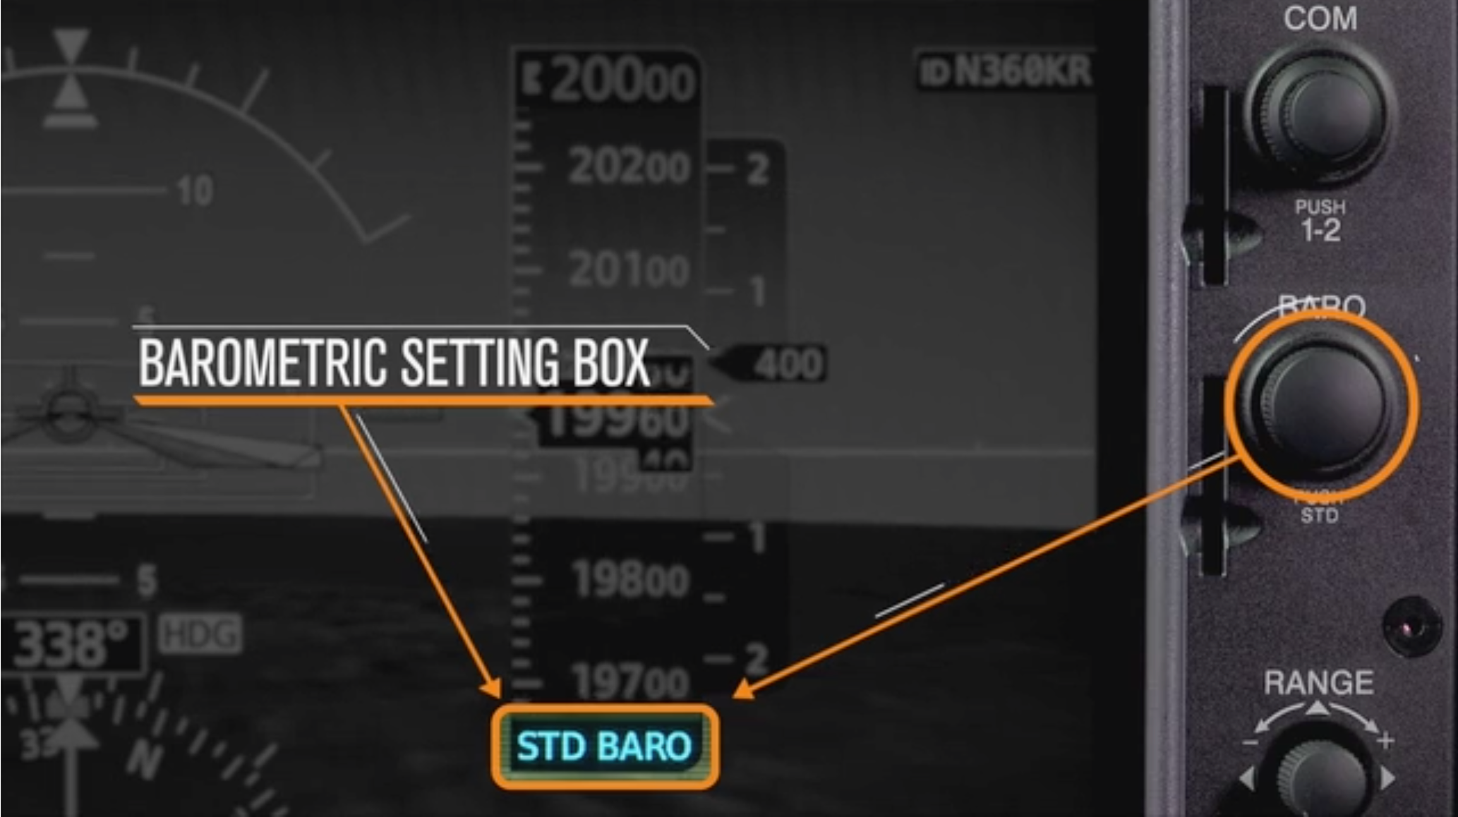
INSTRUMENTS : Vue détaillée (1/4) Altitude :
[I] PFD – [II] MFD – [III] INSTRUMENTS – [IV] MOTEUR – [V] NAVIGATION – [VI] MANIPULATIONS BASIQUES

Slide 58
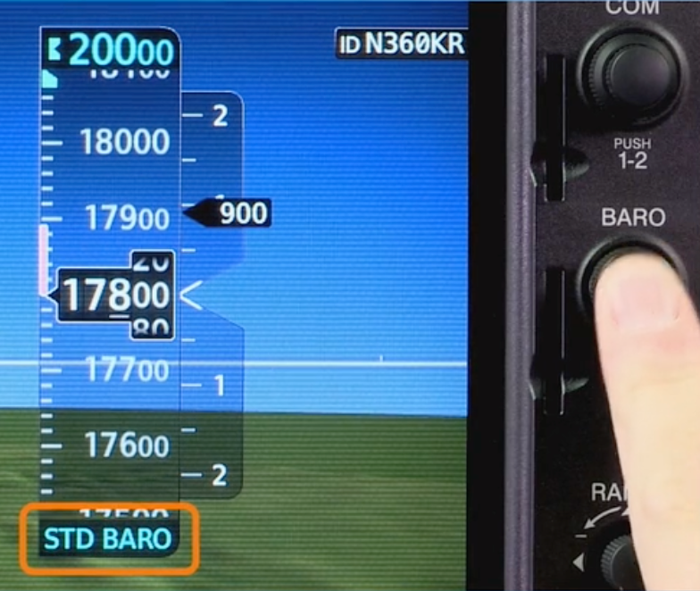
INSTRUMENTS : Vue détaillée (1/4) Altitude :
[I] PFD – [II] MFD – [III] INSTRUMENTS – [IV] MOTEUR – [V] NAVIGATION – [VI] MANIPULATIONS BASIQUES

Slide 59
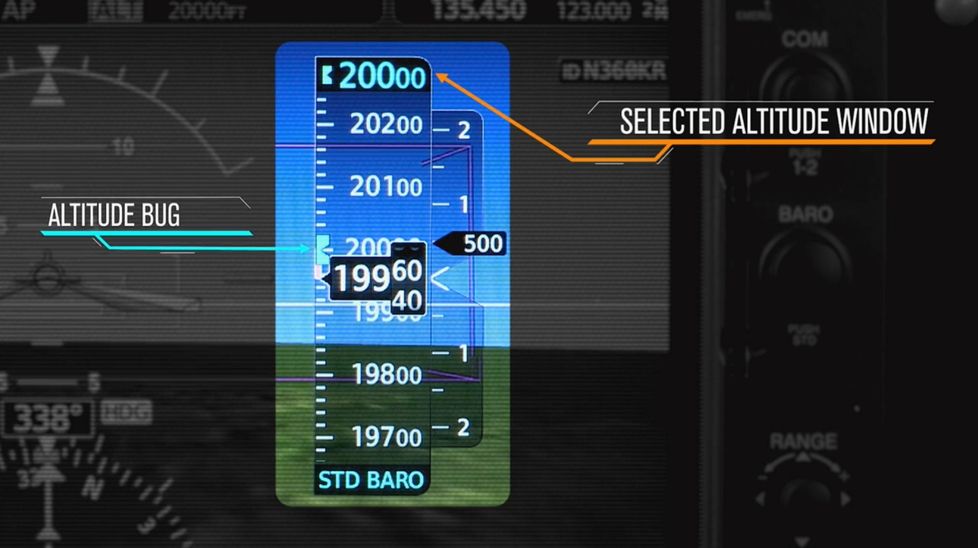
INSTRUMENTS : Vue détaillée (1/4) Altitude :
[I] PFD – [II] MFD – [III] INSTRUMENTS – [IV] MOTEUR – [V] NAVIGATION – [VI] MANIPULATIONS BASIQUES

Slide 60
INSTRUMENTS : Vue détaillée (1/4) Altitude Select (ALT SEL) :
[I] PFD – [II] MFD – [III] INSTRUMENTS – [IV] MOTEUR – [V] NAVIGATION – [VI] MANIPULATIONS BASIQUES

Slide 61
INSTRUMENTS : Vue détaillée (1/4) Altitude Select (ALT SEL) :
[I] PFD – [II] MFD – [III] INSTRUMENTS – [IV] MOTEUR – [V] NAVIGATION – [VI] MANIPULATIONS BASIQUES

Slide 62
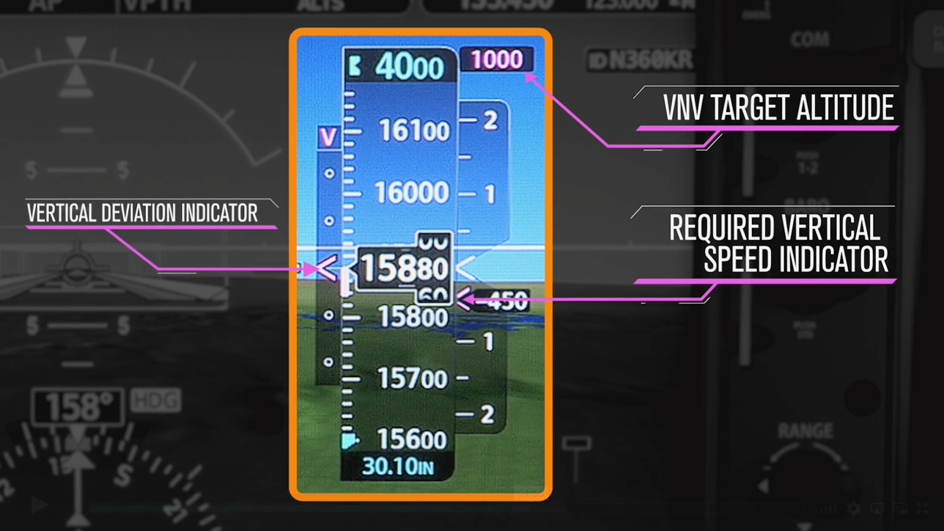
INSTRUMENTS : Vue détaillée (1/4) Altitude Select (ALT SEL) :
[I] PFD – [II] MFD – [III] INSTRUMENTS – [IV] MOTEUR – [V] NAVIGATION – [VI] MANIPULATIONS BASIQUES

Slide 63
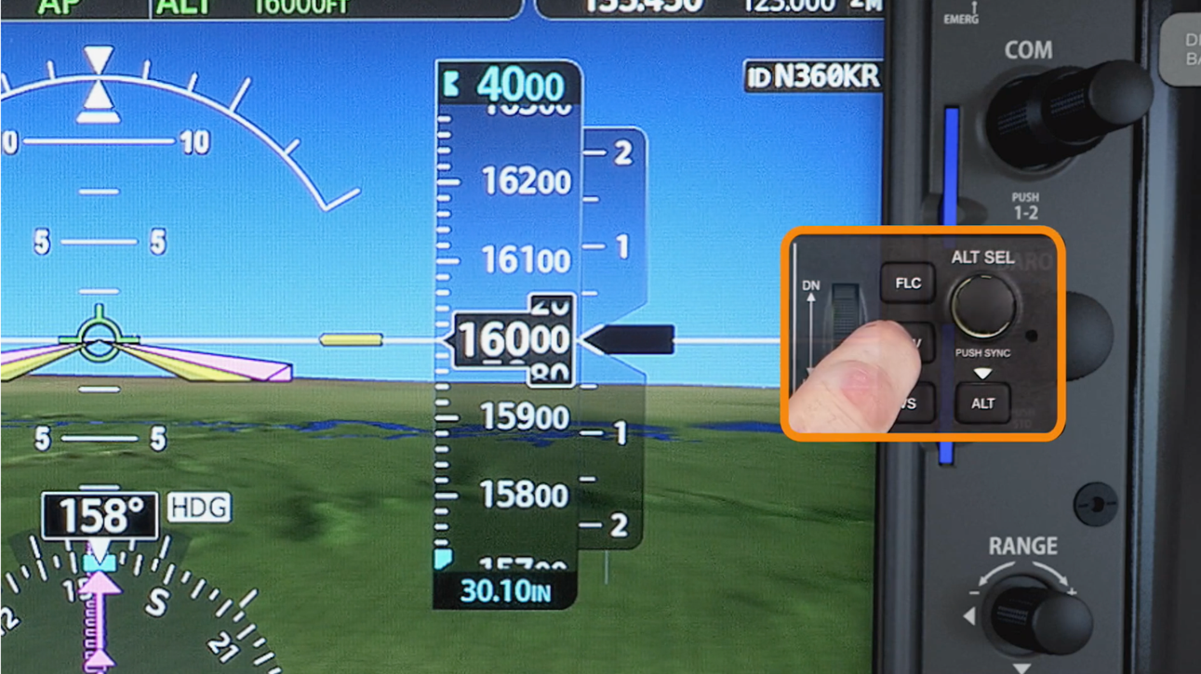
INSTRUMENTS : Vue détaillée (1/4) VNAV :
[I] PFD – [II] MFD – [III] INSTRUMENTS – [IV] MOTEUR – [V] NAVIGATION – [VI] MANIPULATIONS BASIQUES

Slide 64
INSTRUMENTS : Horizontal Situation Indicator (3/4)
[I] PFD – [II] MFD – [III] INSTRUMENTS – [IV] MOTEUR – [V] NAVIGATION – [VI] MANIPULATIONS BASIQUES

Slide 65
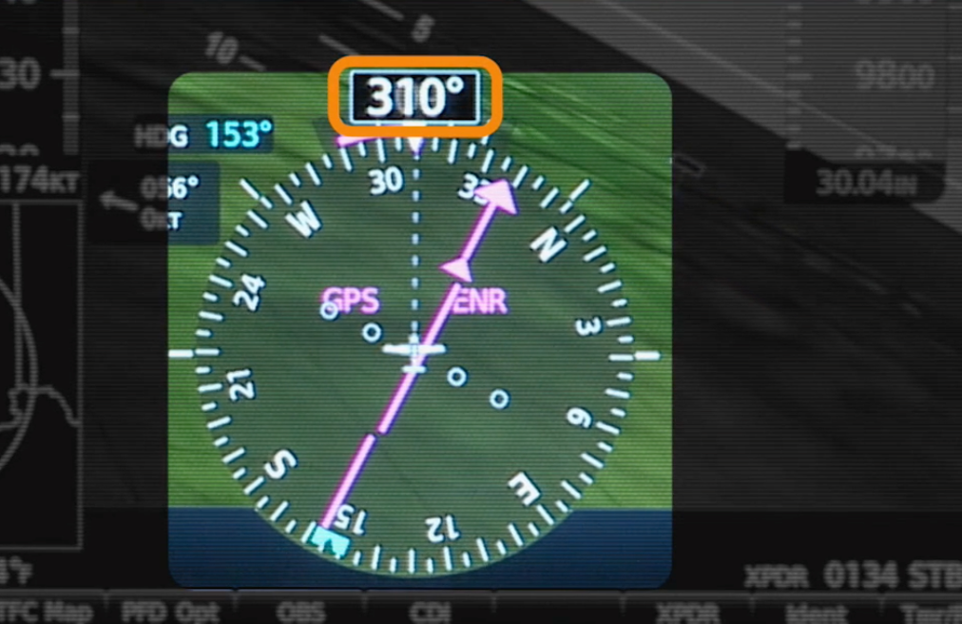
INSTRUMENTS : Horizontal Situation Indicator (3/4) CAP :
[I] PFD – [II] MFD – [III] INSTRUMENTS – [IV] MOTEUR – [V] NAVIGATION – [VI] MANIPULATIONS BASIQUES

Slide 66
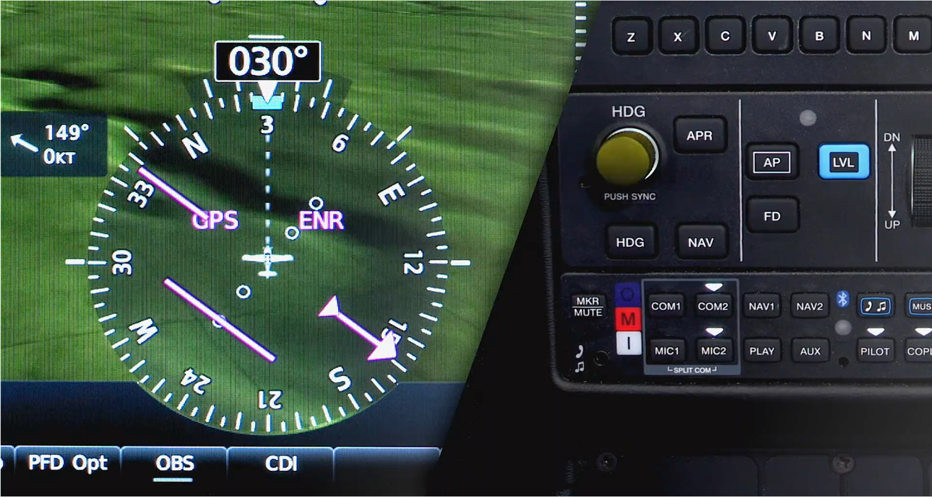
INSTRUMENTS : Horizontal Situation Indicator (3/4) SELECTION DU CAP :
[I] PFD – [II] MFD – [III] INSTRUMENTS – [IV] MOTEUR – [V] NAVIGATION – [VI] MANIPULATIONS BASIQUES

Slide 67
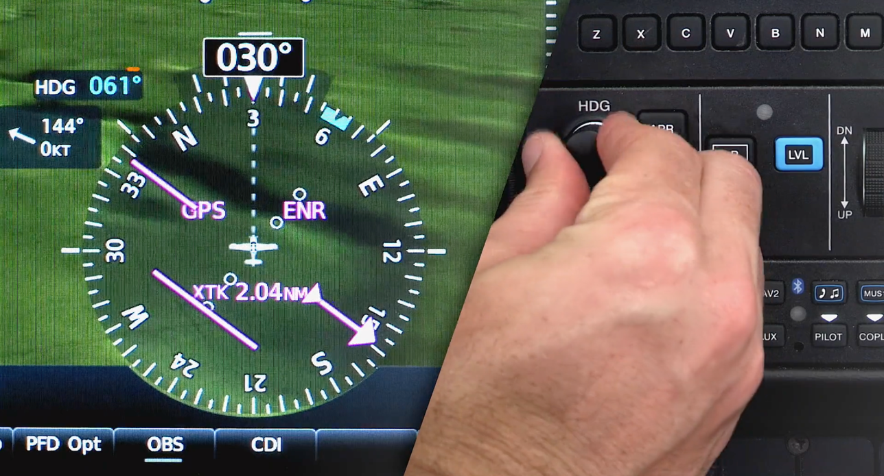
INSTRUMENTS : Horizontal Situation Indicator (3/4) SELECTION DU CAP :
[I] PFD – [II] MFD – [III] INSTRUMENTS – [IV] MOTEUR – [V] NAVIGATION – [VI] MANIPULATIONS BASIQUES

Slide 68
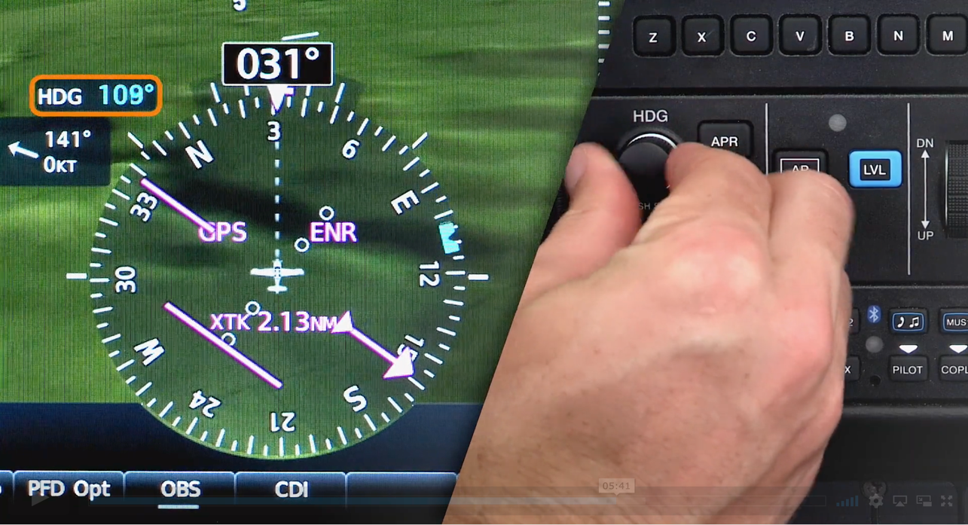
INSTRUMENTS : Horizontal Situation Indicator (3/4) SELECTION DU CAP :
[I] PFD – [II] MFD – [III] INSTRUMENTS – [IV] MOTEUR – [V] NAVIGATION – [VI] MANIPULATIONS BASIQUES

Slide 69
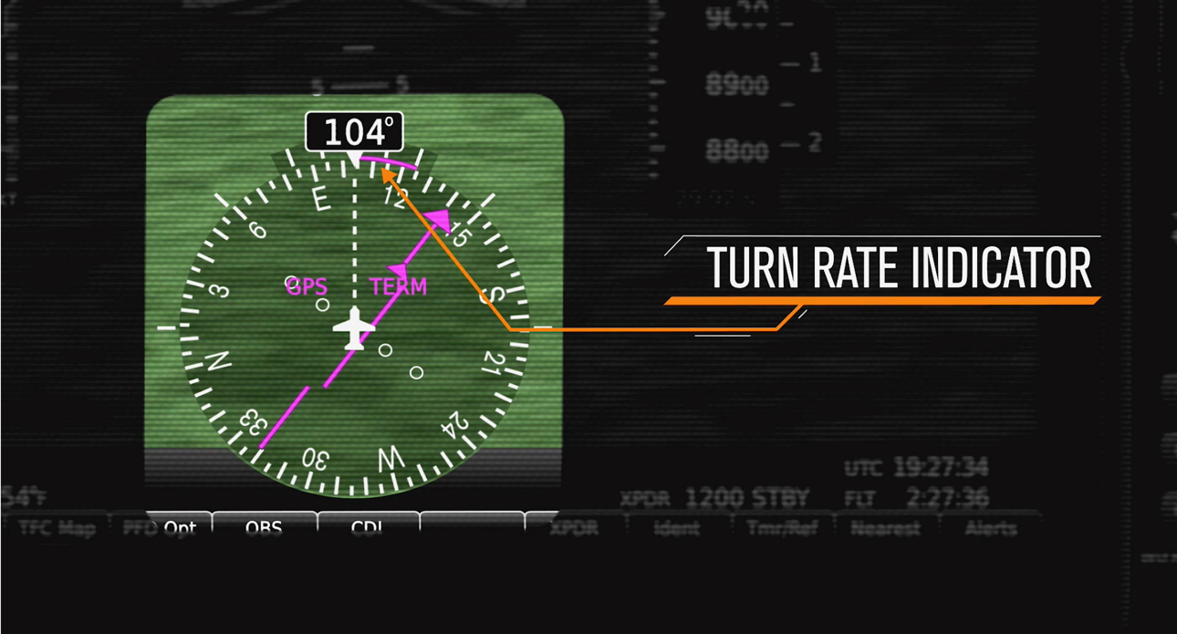
INSTRUMENTS : Horizontal Situation Indicator (3/4) TURN RATE INDICATOR
[I] PFD – [II] MFD – [III] INSTRUMENTS – [IV] MOTEUR – [V] NAVIGATION – [VI] MANIPULATIONS BASIQUES

Slide 70
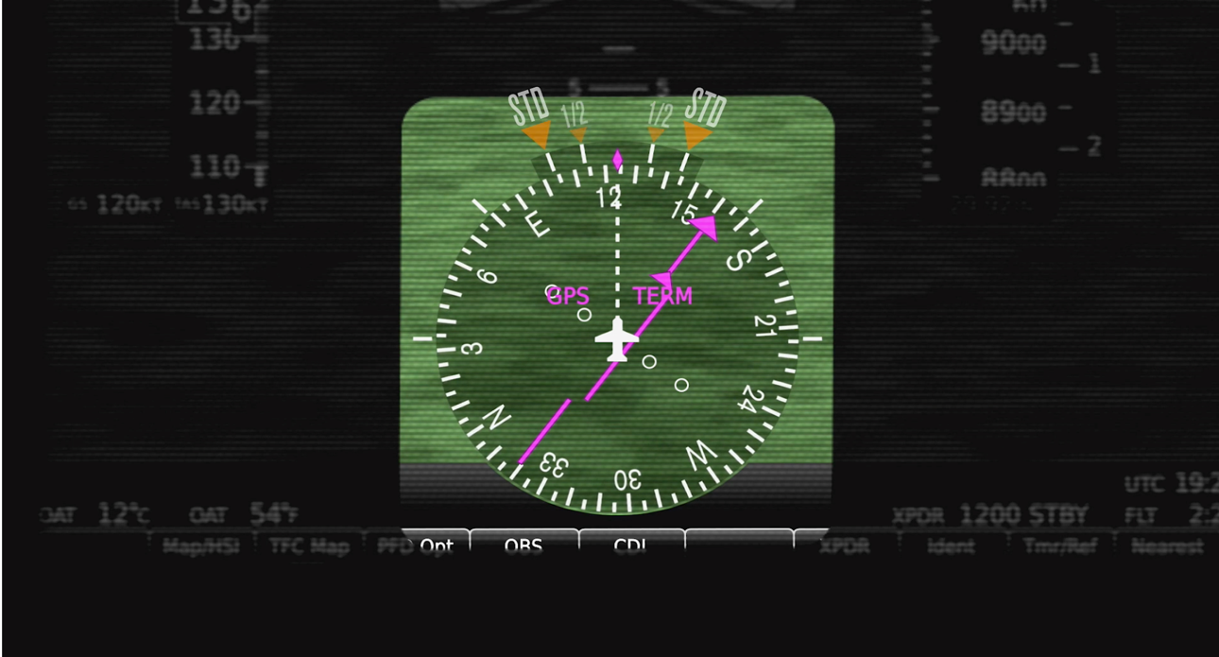
INSTRUMENTS : Horizontal Situation Indicator (3/4) TURN RATE INDICATOR
[I] PFD – [II] MFD – [III] INSTRUMENTS – [IV] MOTEUR – [V] NAVIGATION – [VI] MANIPULATIONS BASIQUES

Slide 71
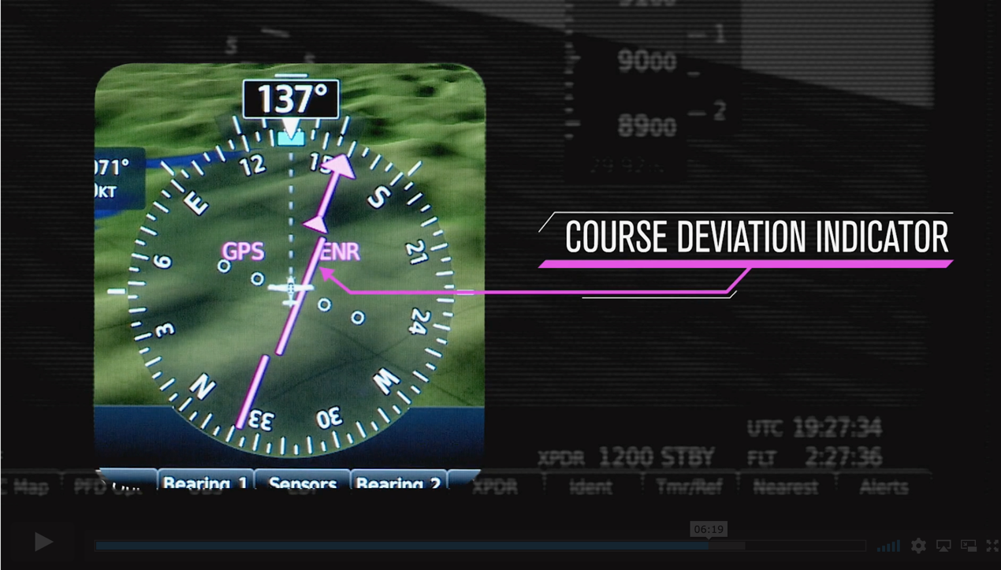
INSTRUMENTS : Horizontal Situation Indicator (3/4) CDI :
[I] PFD – [II] MFD – [III] INSTRUMENTS – [IV] MOTEUR – [V] NAVIGATION – [VI] MANIPULATIONS BASIQUES

Slide 72
INSTRUMENTS : Course Deviation Indicator (4/4)
[I] PFD – [II] MFD – [III] INSTRUMENTS – [IV] MOTEUR – [V] NAVIGATION – [VI] MANIPULATIONS BASIQUES
Source GPS
(1 trait / Couleur Magenta)
Source NAV 1
(1 trait / Couleur Vert)
Source NAV 2
(2 traits / Couleur Vert)

Slide 73
INSTRUMENTS : Horizontal Situation Indicator (3/4) SYNTHESE :
[I] PFD – [II] MFD – [III] INSTRUMENTS – [IV] MOTEUR – [V] NAVIGATION – [VI] MANIPULATIONS BASIQUES
1 : Indicateur de taux de virage
2 : Cap sélectionné sur la pinnule
3 : Indicateur de route
4 : Indicateur d’écart de route latérale
5 : Source de navigation
6 : Symbole de l’avion
7 : Indicateur de déviation
8 : Rose des caps
9 : Fonction OBS activée (Omni Bearing Selector)
10 : Indicateur TO/FROM
11 : Pinnule
12 : Indicateur de cap/axe
13 : Phase de vol
14 : Indicateur du cap/axe souhaité
15 : Indicateur de taux et sens de virage
16/17 : Cap et ligne de cap suivi par l’avion

Slide 74
Chapitre IV : Le moteur
-> Page complète des paramètres
-> Affichage restreint
-> Fonction Lean

Slide 75
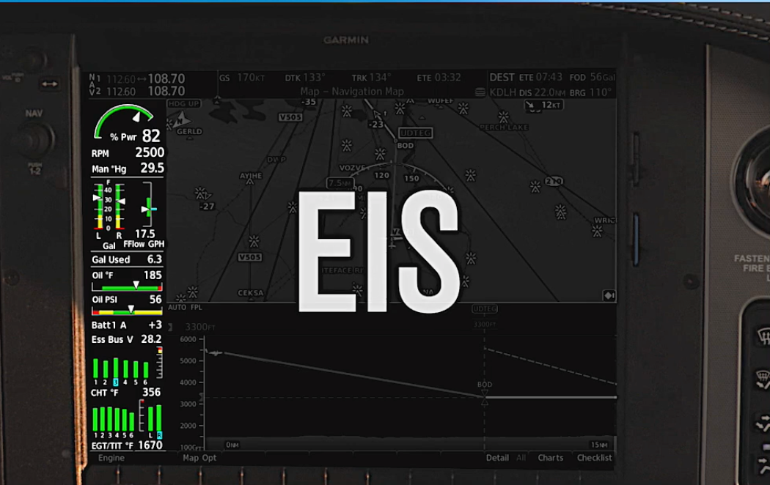
MOTEUR : Engine Indicated System (EIS) (1/3)
[I] PFD – [II] MFD – [III] INSTRUMENTS – [IV] MOTEUR – [V] NAVIGATION – [VI] MANIPULATIONS BASIQUES

Slide 76
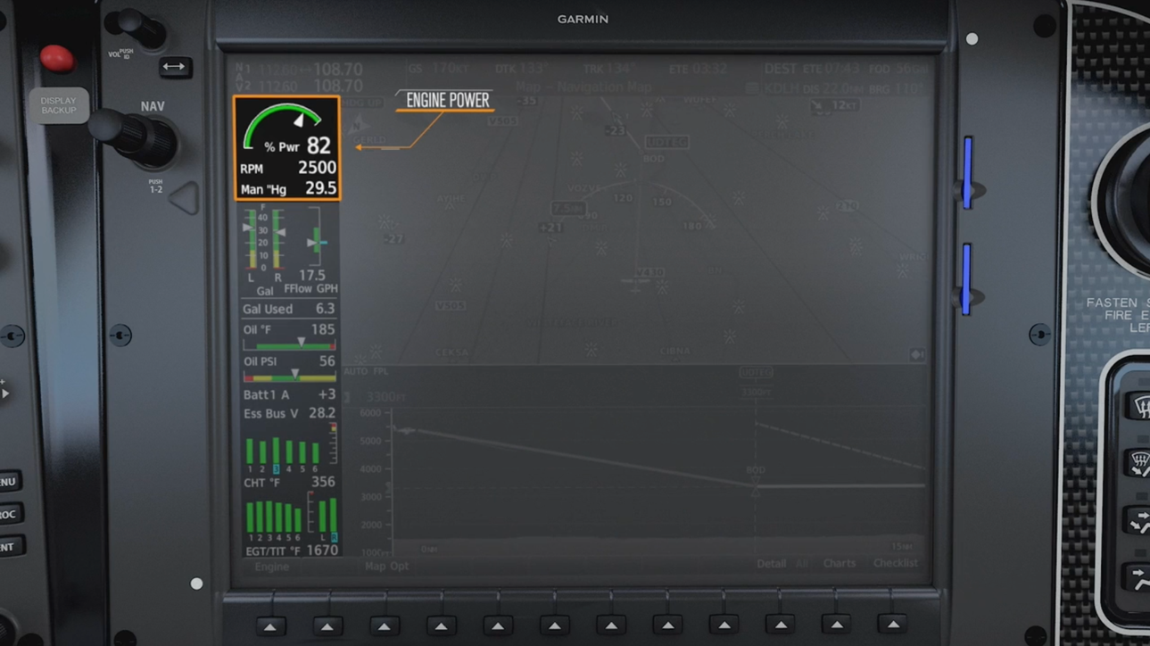
MOTEUR : Engine Indicated System (EIS) (1/3)
[I] PFD – [II] MFD – [III] INSTRUMENTS – [IV] MOTEUR – [V] NAVIGATION – [VI] MANIPULATIONS BASIQUES

Slide 77
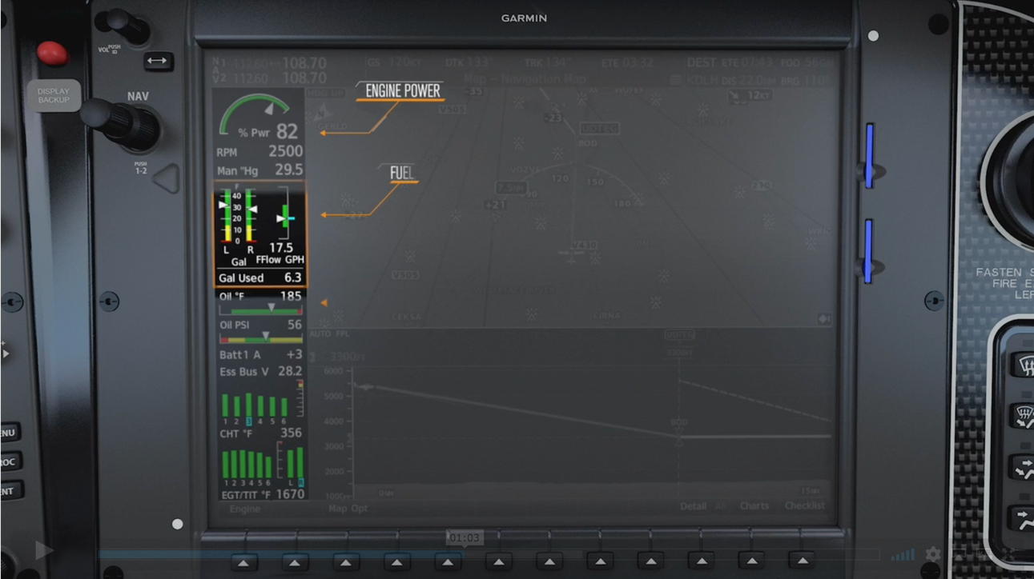
MOTEUR : Engine Indicated System (EIS) (1/3)
[I] PFD – [II] MFD – [III] INSTRUMENTS – [IV] MOTEUR – [V] NAVIGATION – [VI] MANIPULATIONS BASIQUES

Slide 78
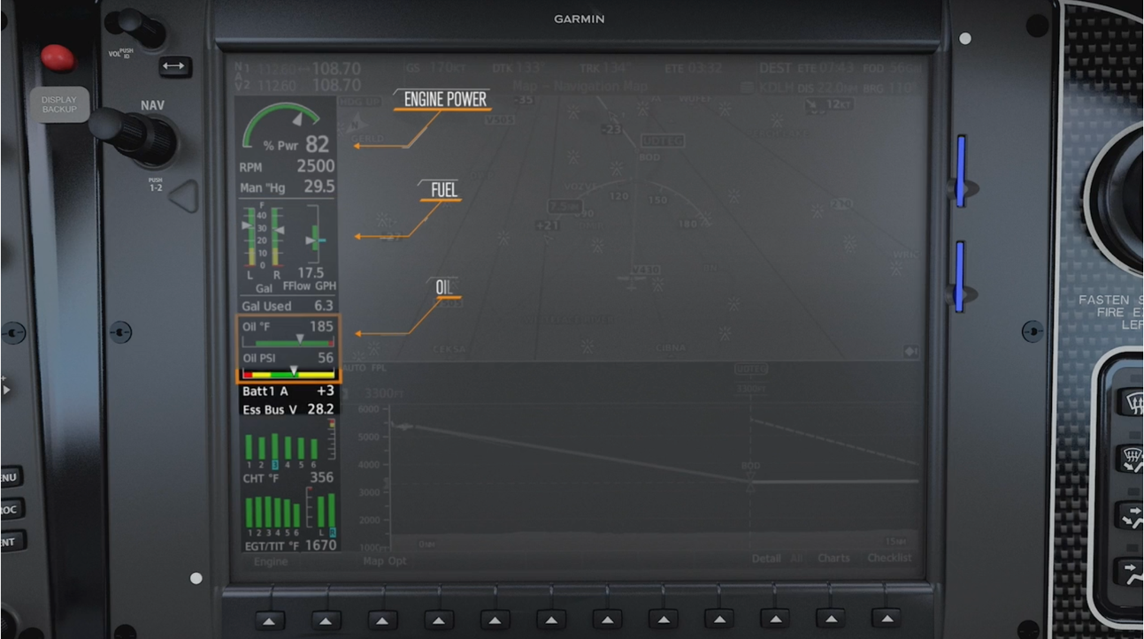
MOTEUR : Engine Indicated System (EIS) (1/3)
[I] PFD – [II] MFD – [III] INSTRUMENTS – [IV] MOTEUR – [V] NAVIGATION – [VI] MANIPULATIONS BASIQUES

Slide 79
MOTEUR : Engine Indicated System (EIS) (1/3)
[I] PFD – [II] MFD – [III] INSTRUMENTS – [IV] MOTEUR – [V] NAVIGATION – [VI] MANIPULATIONS BASIQUES

Slide 80
MOTEUR : Engine Indicated System (EIS) (1/3)
[I] PFD – [II] MFD – [III] INSTRUMENTS – [IV] MOTEUR – [V] NAVIGATION – [VI] MANIPULATIONS BASIQUES

Slide 81
MOTEUR : Engine Indicated System (EIS) (1/3)
[I] PFD – [II] MFD – [III] INSTRUMENTS – [IV] MOTEUR – [V] NAVIGATION – [VI] MANIPULATIONS BASIQUES

Slide 82
MOTEUR : Engine Indicated System (EIS) (1/3)
[I] PFD – [II] MFD – [III] INSTRUMENTS – [IV] MOTEUR – [V] NAVIGATION – [VI] MANIPULATIONS BASIQUES

Slide 83
MOTEUR : Engine Indicated System (1/3)
[I] PFD – [II] MFD – [III] INSTRUMENTS – [IV] MOTEUR – [V] NAVIGATION – [VI] MANIPULATIONS BASIQUES
Percent Power Indicator (1)
RPM (2) (Revolutions Per Minute) : Sur l’instrument, le nombre de tours minutes est graduée en RPM
Engine Manifold Pressure (3) : Sur l’instrument, la pression d’admission est graduée en in Hg
FUEL FLOW INDICATOR (4)
OIL (5) : L’instrument affiche la température d’huile (à gauche) et la pression (à droite).
ELECTRICAL GROUP (6)
FUEL CALCULATION GROUP (7)
AIR DATA (8)
EGT (9) (Exhaust Gas Temperature) : Températures des gaz d’échappements (en degrés F°) dans chacun des cylindres (4 en l’espèce). Il faut maintenir la température en dessous de 1400 °F (100 °F en dessous du PIC EGT).
CHT (9) (Cylinder Head Temperature) : Températures des têtes de cylindres (en degrés F°) de chacun des cylindres (4 en l’espèce). Il faut maintenir la température en dessous de 400 °F (Surveiller si le CHT dépasse 380 °F).

Slide 84
MOTEUR : Fonction Lean (3/3)
[I] PFD – [II] MFD – [III] INSTRUMENTS – [IV] MOTEUR – [V] NAVIGATION – [VI] MANIPULATIONS BASIQUES
Concernant les températures des gaz d’échappement :
Appuyer sur « Engine » puis sur « Lean ».
Le cylindre sélectionné sera marqué en bleu avec son numéro.
Pour changer de cylindre appuyer sur « CYL SLCT » .
Le bouton « ASSIST » sert à identifier le cylindre dont la température pose problème.
Appauvrir pour obtenir un Delta PEAK de -100 °F et des
températures de gaz d’échappement inférieures à 1400 °F.
Concernant les températures des têtes de cylindres :
Appuyer sur « Engine » puis sur « Lean » .
Le cylindre sélectionné sera marqué en bleu avec son numéro.
Pour changer de cylindre appuyer sur « CYL SLCT » .
Appauvrir pour obtenir des températures de têtes de cylindres inférieures à 400 °F.

Slide 85
Chapitre V : La navigation
-> « MAP »
-> WAYPOINT « WPT »
-> AUXILILAIRES « AUX »
-> NEAREST « NRST »
-> « EIS »

Slide 86
NAVIGATION : BOUTON FMS
[I] PFD – [II] MFD – [III] INSTRUMENTS – [IV] MOTEUR – [V] NAVIGATION – [VI] MANIPULATIONS BASIQUES

Slide 87
NAVIGATION : Chapitre 1 « MAP » (1/4)
[I] PFD – [II] MFD – [III] INSTRUMENTS – [IV] MOTEUR – [V] NAVIGATION – [VI] MANIPULATIONS BASIQUES
Le 1er chapitre « MAP » comprend
5 pages :
Carte de navigation
Carte des trafics détectés par le TKAS
Carte des éclairs détectés
par le stormscope
Carte des informations terrains et de la proximité du sol

Slide 88
NAVIGATION : Chapitre 2 WAYPOINT « WPT » (2/4)
[I] PFD – [II] MFD – [III] INSTRUMENTS – [IV] MOTEUR – [V] NAVIGATION – [VI] MANIPULATIONS BASIQUES
Le 2ème chapitre « WPT »
comprend 5 pages :
Liste des aéroports
Liste des intersections
Liste des balises NDB
Liste des balises VOR
Liste des points utilisateurs

Slide 89
NAVIGATION : Chapitre 3 AUXILIAIRES « AUX » (3/4)
[I] PFD – [II] MFD – [III] INSTRUMENTS – [IV] MOTEUR – [V] NAVIGATION – [VI] MANIPULATIONS BASIQUES
Le 3ème chapitre « AUX »
comprend 7 pages :
Organisation de la navigation
Services
État du GPS
Configuration
SiriusXM Satellite
État du système

Slide 90
NAVIGATION : Chapitre 4 NEAREST « NRST » (4/4)
[I] PFD – [II] MFD – [III] INSTRUMENTS – [IV] MOTEUR – [V] NAVIGATION – [VI] MANIPULATIONS BASIQUES
Le 4ème chapitre « AUX »
comprend 7 pages :
Liste des aéroports proches
Liste des intersections proches
Liste des balises NDB proches
Liste des balises VOR proches
Liste des points utilisateurs proches
Liste des fréquences proches
Liste des espaces aériens proches

Slide 91
Chapitre VI : Manipulations basiques
-> Fréquences radio
-> Fréquences radio navigation
-> Transpondeur
-> Plan de vol
-> Sélection d’une source de navigation
-> Éléments les plus proches

Slide 92
MANIPULATIONS BASIQUES : Fréquences radio (1/6)
[I] PFD – [II] MFD – [III] INSTRUMENTS – [IV] MOTEUR – [V] NAVIGATION – [VI] MANIPULATIONS BASIQUES
La ligne 1 de droite affiche les 2 fréquences (Active et Stand By) de la COM 1
La ligne 2 de droite affiche les 2 fréquences (Active et Stand By) de la COM 2
La fréquence entourée en bleu est la fréquence en Stand By qui peut être modifiée.
Appuyer sur la molette pour entrer dans le bloc radio.
Utiliser la grande couronne pour changer les 3 premiers chiffres avant le point et la petite pour les 3 chiffres après le point.
Appuyer sur le bouton avec les 2 flèches (gauche/droite) pour basculer la fréquence Stand By (réglable) en fréquence active.
Tourner la petite molette pour augmenter/diminuer le volume et appuyer pour activer/désactiver le squelch.

Slide 93
MANIPULATIONS BASIQUES : Fréquences radio navigation (2/6)
[I] PFD – [II] MFD – [III] INSTRUMENTS – [IV] MOTEUR – [V] NAVIGATION – [VI] MANIPULATIONS BASIQUES
La ligne 1 de gauche affiche les 2 fréquences (Active et Stand By) de la NAV 1
La ligne 2 de gauche affiche les 2 fréquences (Active et Stand By) de la NAV 2
La fréquence entourée en bleu est la fréquence en Stand By qui peut être modifiée.
Appuyer sur la molette pour entrer
dans le bloc radio Nav.
Utiliser la grande couronne pour changer les 3 premiers chiffres avant le point et la petite pour les 3 chiffres après le point.
Appuyer sur le bouton avec les 2 flèches (gauche/droite) pour basculer la fréquence Stand By (réglable) en fréquence active.
Tourner la petite molette pour augmenter/diminuer le volume et appuyer pour activer/désactiver le squelch.

Slide 94
MANIPULATIONS BASIQUES : Code transpondeur (3/6)
[I] PFD – [II] MFD – [III] INSTRUMENTS – [IV] MOTEUR – [V] NAVIGATION – [VI] MANIPULATIONS BASIQUES
Pour régler le code transpondeur, appuyer sur le bouton « XPDR » puis sur « CODE ».
Appuyer sur le bouton
« VFR » pour mettre automatiquement le code 7000 sans avoir à le saisir.
Le transpondeur passe tout seul du mode
« GND » (Ground) au
mode «
ALT »
lors du
(Alticoder) décollage.

Slide 95
MANIPULATIONS BASIQUES : Création d’un plan de vol (4/6)
[I] PFD – [II] MFD – [III] INSTRUMENTS – [IV] MOTEUR – [V] NAVIGATION – [VI] MANIPULATIONS BASIQUES
Sur le PFD, appuyer sur le bouton « FPL » (Flight Plan) pour afficher la petite fenêtre du plan de vol.
Pour aller directement sur un des points du plan de vol, entrer
dans la liste, sélectionner un point et appuyer sur le bouton
« D » (Direct To) et confirmer.
La liste des plans de vol enregistrés est accessible dans la page 2 du chapitre FPL (via la petite molette).

Slide 96
MANIPULATIONS BASIQUES : Source de navigation (5/6)
[I] PFD – [II] MFD – [III] INSTRUMENTS – [IV] MOTEUR – [V] NAVIGATION – [VI] MANIPULATIONS BASIQUES
Par défaut, la source est GPS avec pour origine un waypoint actif du plan de vol.
(1 trait / Couleur Magenta)
En changeant, la source bascule sur la fréquence activée en NAV 1 avec pour origine la balise (ILS, VOR ou ADF).
(1 trait / Couleur Vert)
Sur le PFD, pour changer la source de navigation, appuyer sur « CDI » (Course Deviation Indicator).
À chaque clic sur le bouton « CDI » la source de la navigation change entre les 3 sources possibles (GPS / NAV 1 / NAV 2).
En changeant, la source bascule sur la fréquence activée en NAV 2 avec pour origine la balise (ILS, VOR ou ADF).
(2 traits / Couleur Vert)

Slide 97
MANIPULATIONS BASIQUES : Éléments les plus proches (6/6)
[I] PFD – [II] MFD – [III] INSTRUMENTS – [IV] MOTEUR – [V] NAVIGATION – [VI] MANIPULATIONS BASIQUES
Pour afficher la liste des éléments les plus proches (aéroports,
intersections, VOR,
utilisateurs,
NDB,
points
fréquences, espaces
aériens,…) appuyer sur
« NRST ».
Pour aller directement sur un des éléments de la liste, entrer dans la liste, sélectionner un élément et appuyer sur le bouton « D » (Direct To) et confirmer (ENT).

